Slide 1








РАЗВИТИЕ ДОБРОВОЛЬЧЕСКОГО ДВИЖЕНИЯ
В ГОРОДЕ НАБЕРЕЖНЫЕ ЧЕЛНЫ
МАУ МЦ «Орион», Добро.Центр – Добрые Челны

Slide 2

?
Волонтер — это человек, который добровольно и безвозмездно занимается организованной общественно полезной деятельностью.
В наши дни без волонтеров не обходится ни одно крупное спортивное или культурное мероприятие. Волонтеры помогают ухаживать за больными, читают лекции, тушат пожары, проводят экскурсии, создают сайты и рисуют плакаты, сдают кровь — и все это безвозмездно, с целью помочь тем, кто нуждается в помощи.

Slide 3

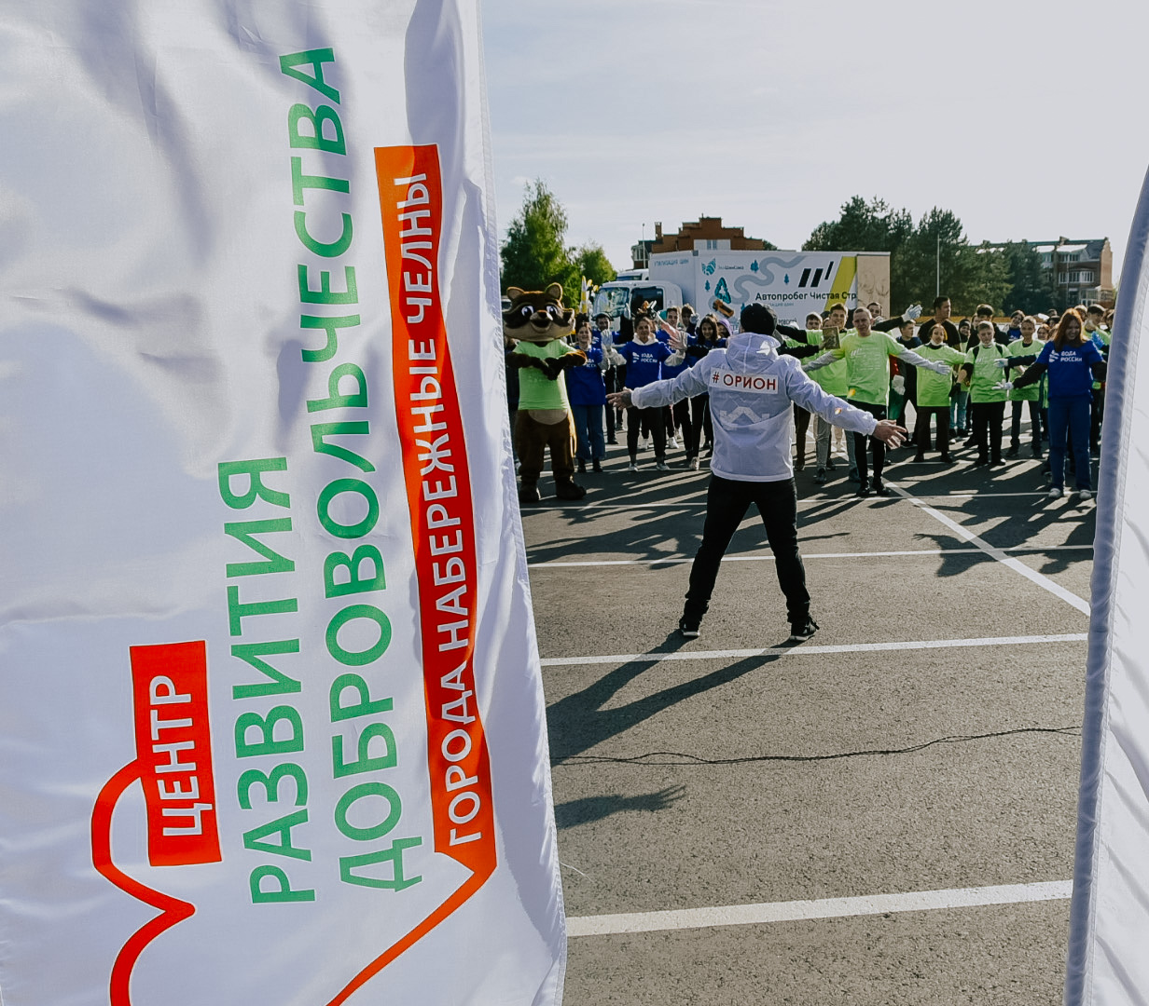
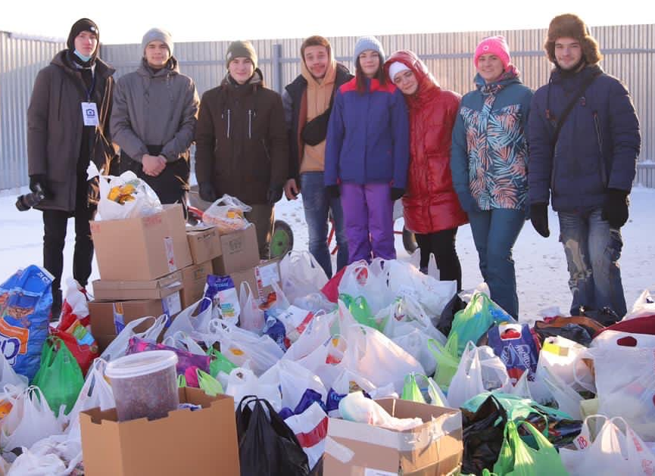
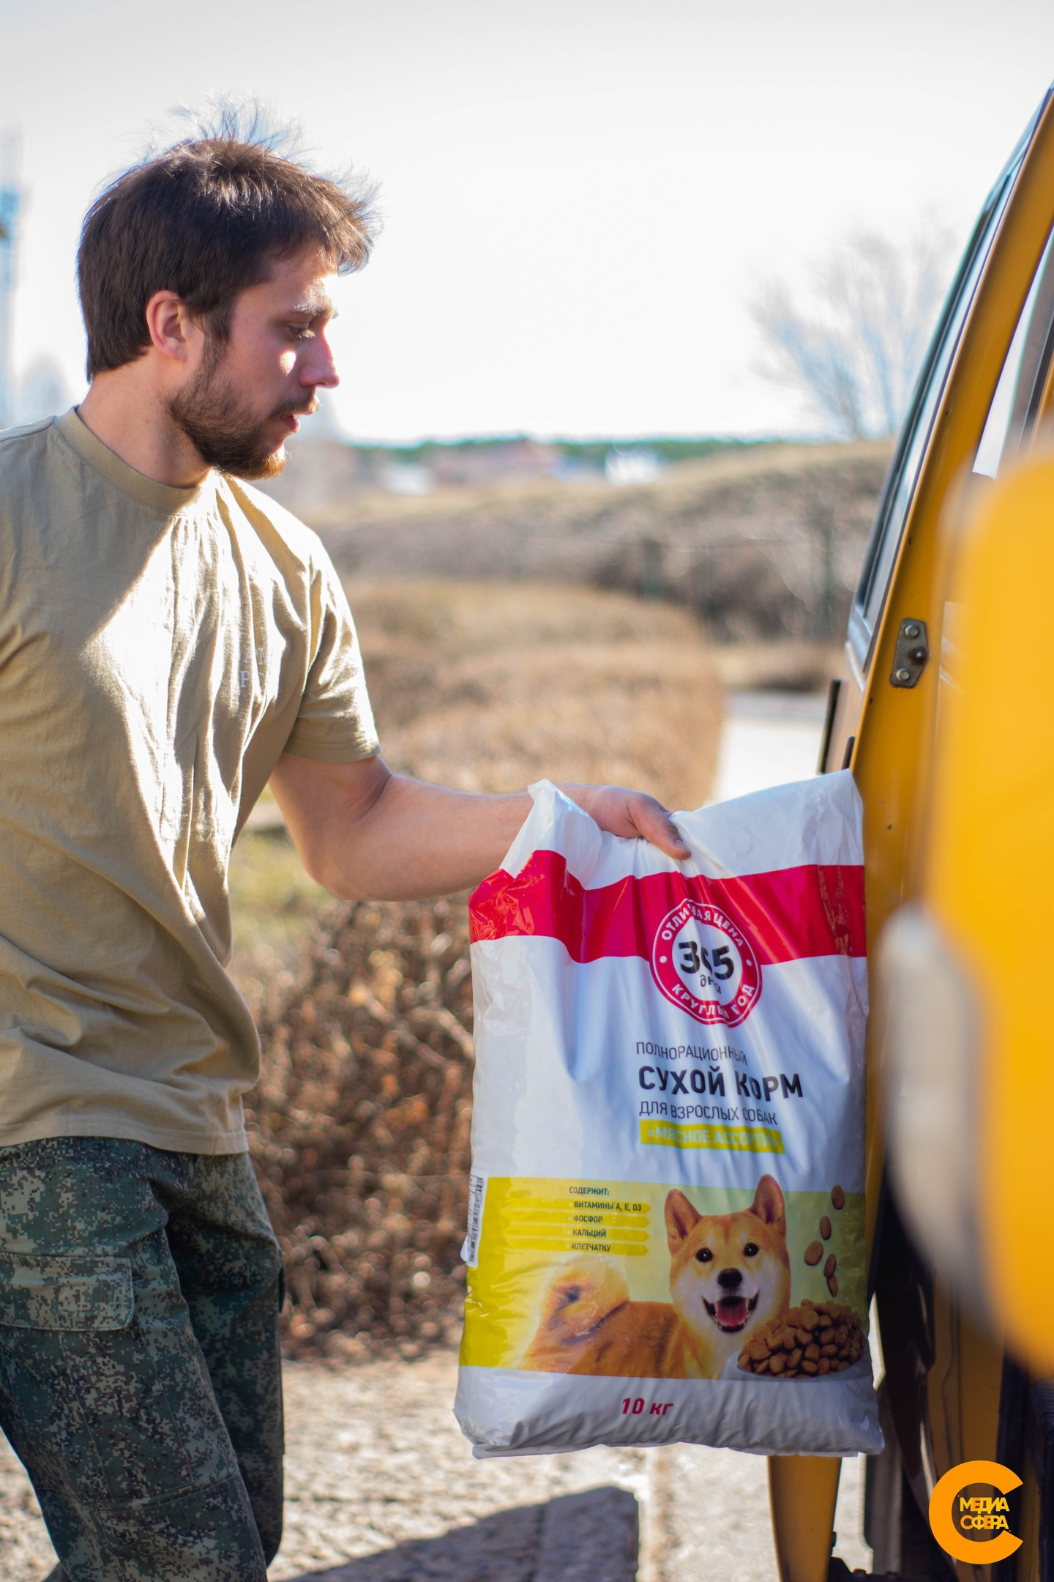
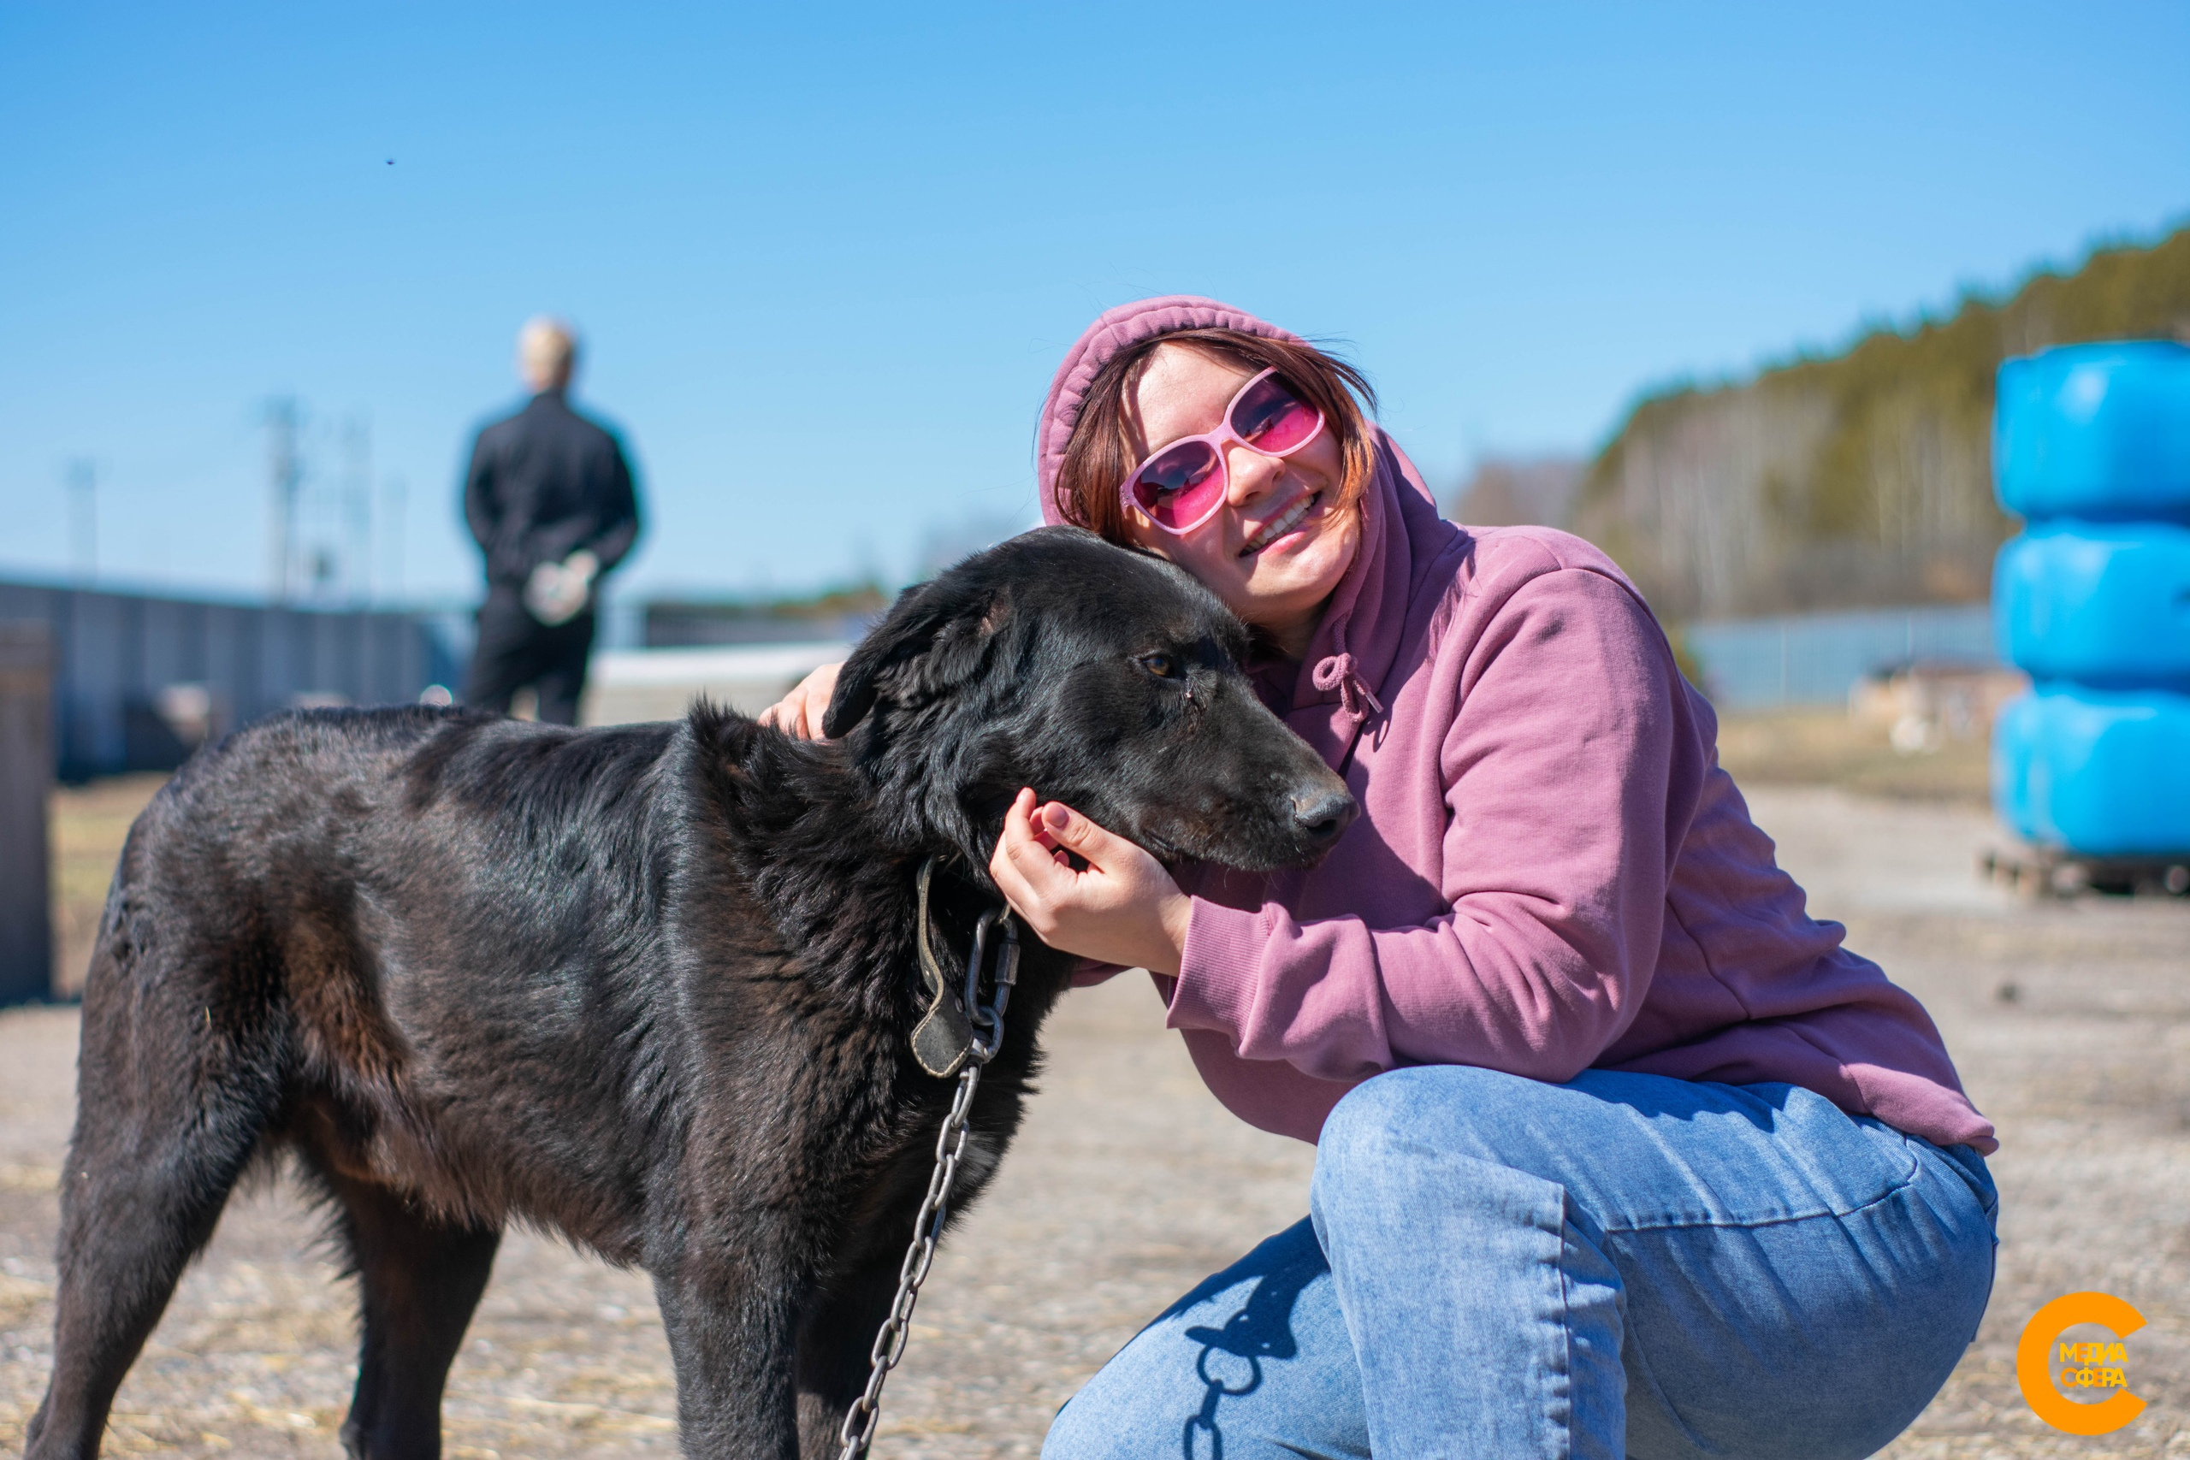
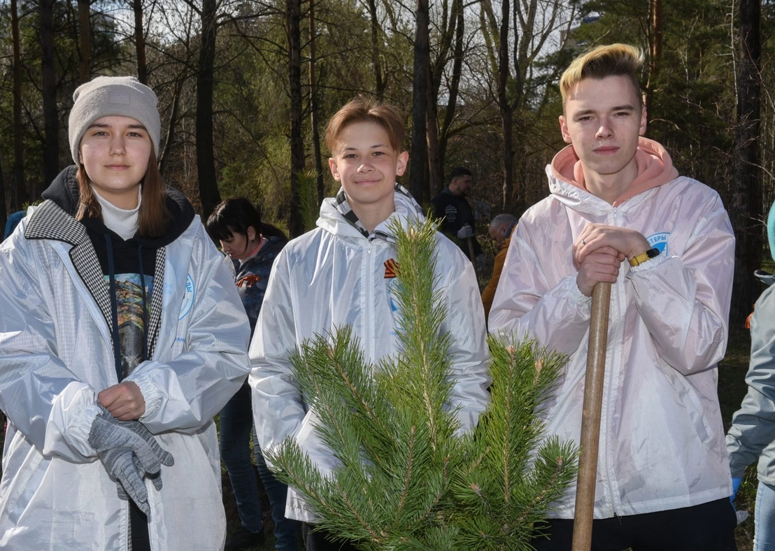
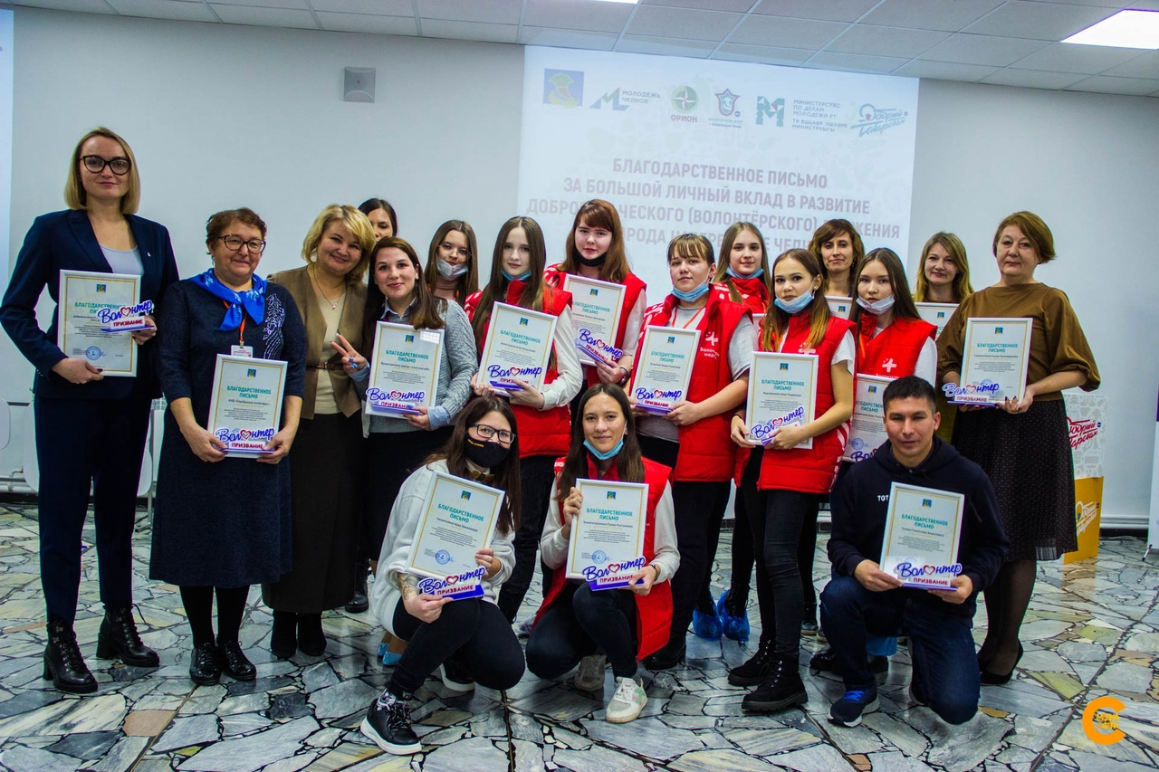
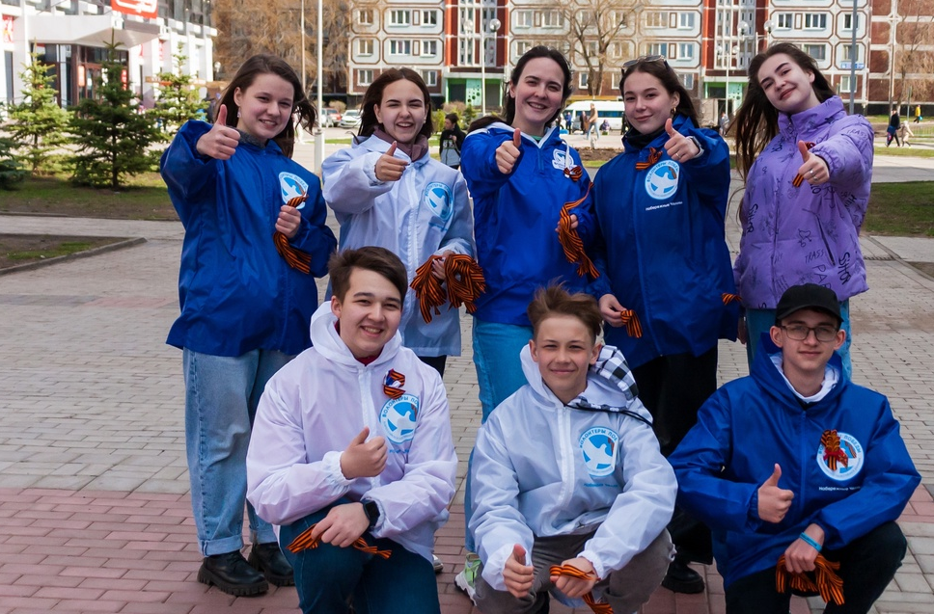
ДОБРОВОЛЬЧЕСКАЯ ДЕЯТЕЛЬНОСТЬ
АКТИВНЫЕ УЧАСТНИКИ
ДОБРОВОЛЬЧЕСКИХ МЕРОПРИЯТИЙ –
БОЛЕЕ 22 000 ЧЕЛОВЕК

Slide 4

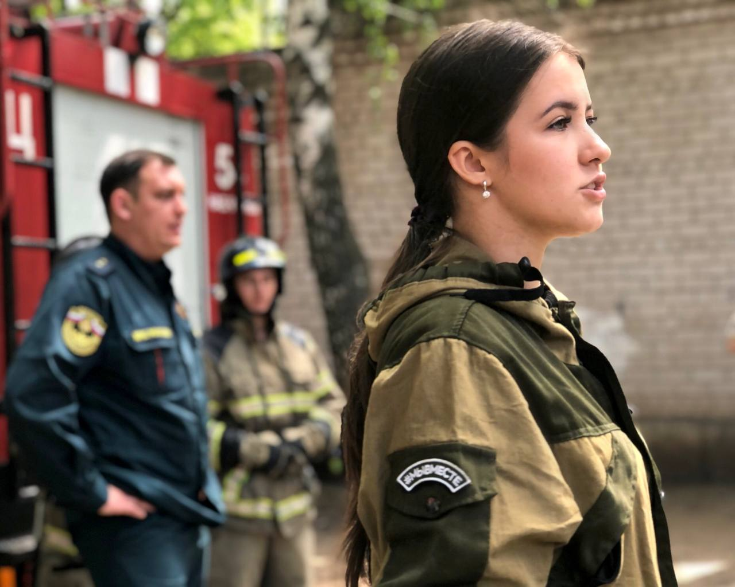
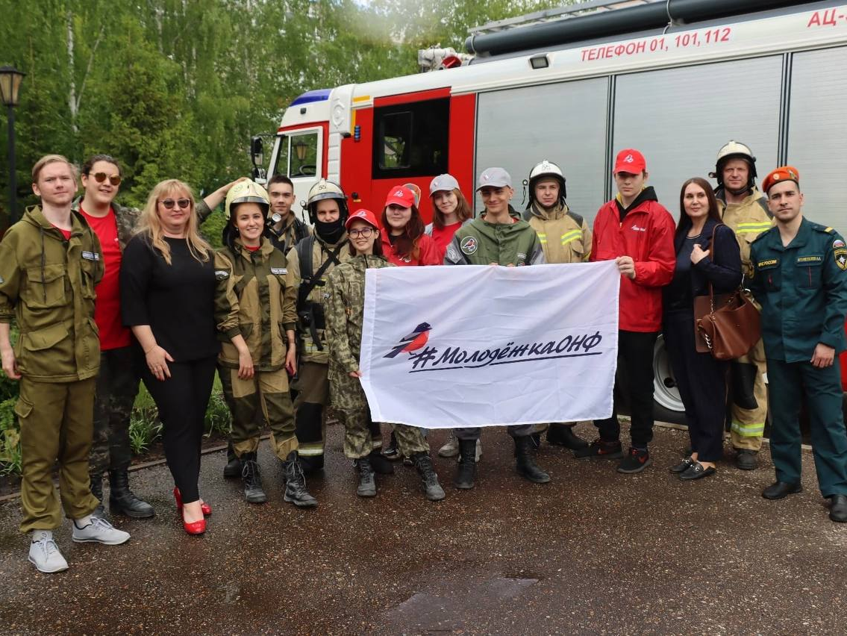

ОСНОВНЫЕ НАПРАВЛЕНИЯ ВОЛОНТЕРСТВА
Социальное волонтерство
Волонтерство общественной безопасности и в чрезвычайных ситуациях
Донорство
Медицинское волонтерство
Поисково-спасательное волонтерство
Интеллектуальное волонтерство
Онлайн-волонтерство

Slide 5


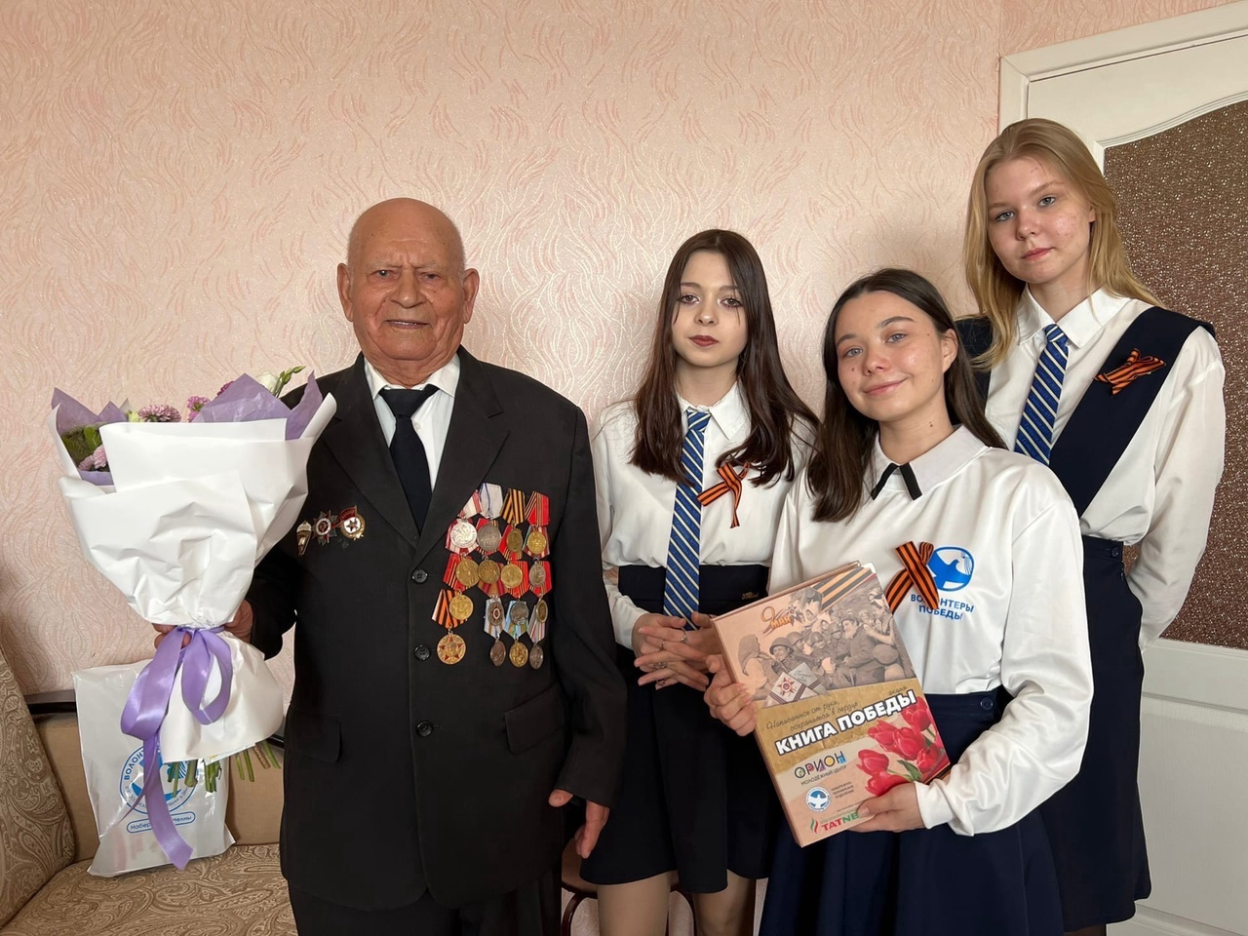

ОСНОВНЫЕ НАПРАВЛЕНИЯ ВОЛОНТЕРСТВА
ПАТРИОТИЧЕСКОЕ ВОЛОНТЕРСТВО И СОХРАНЕНИЕИСТОРИЧЕСКОЙ ПАМЯТИ
Помощь ветеранам;
Благоустройство военных памятников;
Организацию Всероссийских молодежных исторических квестов и акций
Помощь в организации парадов Победы по всей стране;
Поиск останков солдат, погибших в Великой Отечественной войне.
Организации в этой сфере – Всероссийская общественная
организация «Волонтеры Победы», «Юнармия» и «Флагман».

Slide 6


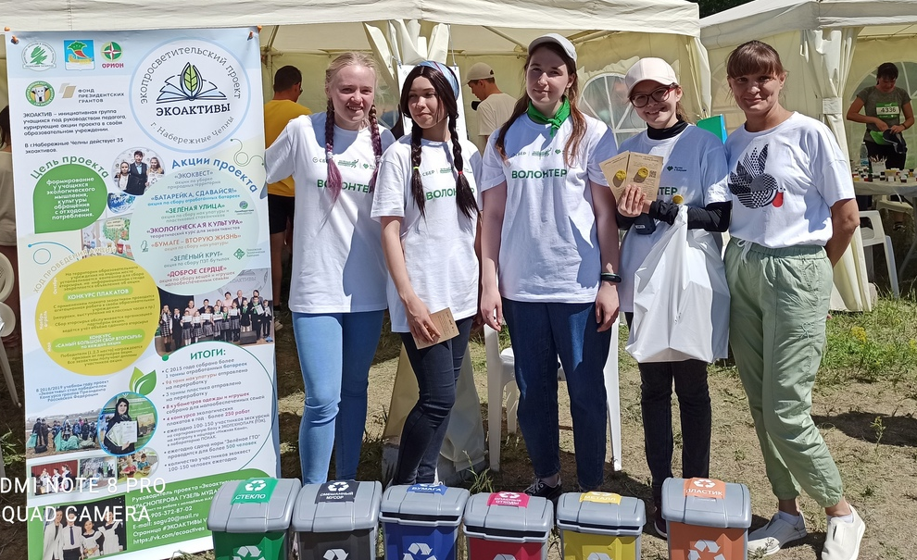
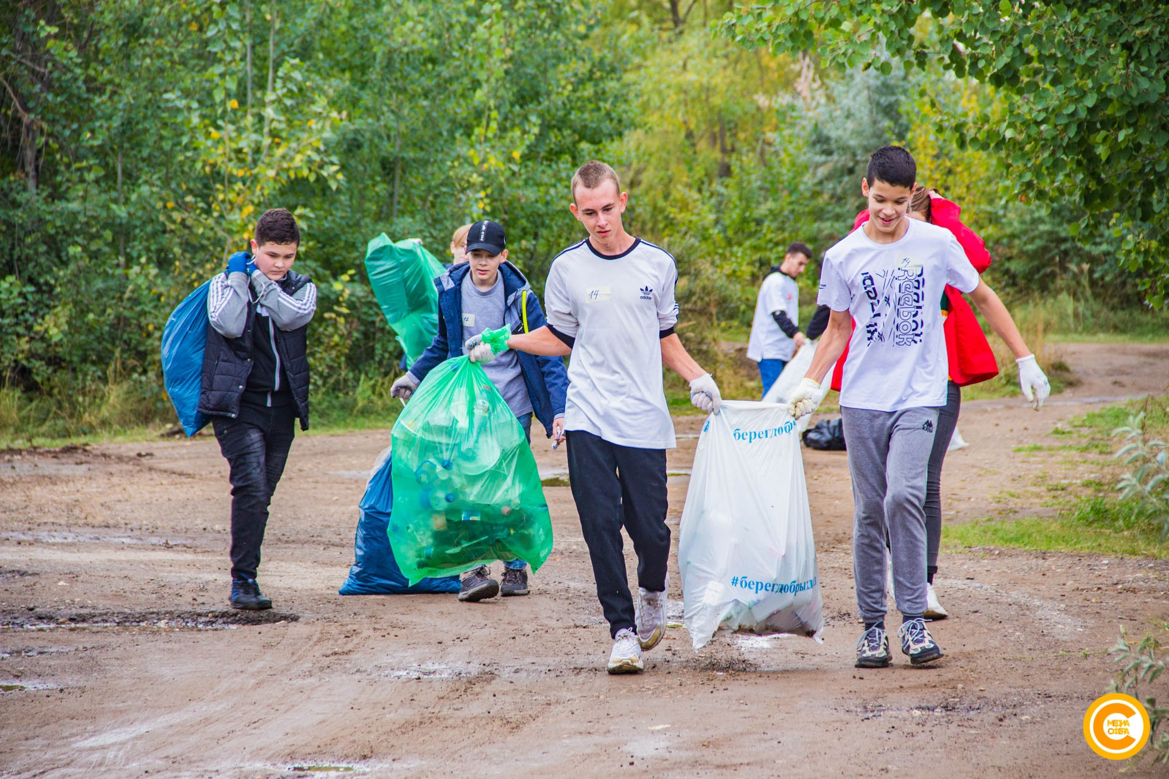

ОСНОВНЫЕ НАПРАВЛЕНИЯ ВОЛОНТЕРСТВА
ЭКОЛОГИЧЕСКОЕ ВОЛОНТЕРСТВО
Просветительская деятельность по вопросам экологии.
Лекции о раздельном сборе мусора, раздача листовок.
Прямая помощь в сохранении природы: субботники, посадка леса, раздельный сбор мусора.

Slide 7
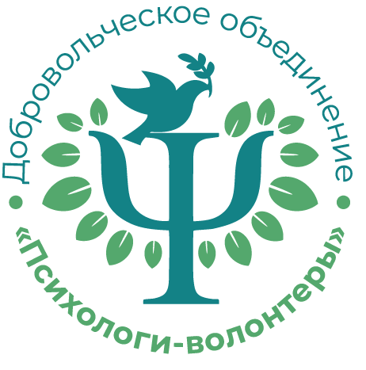
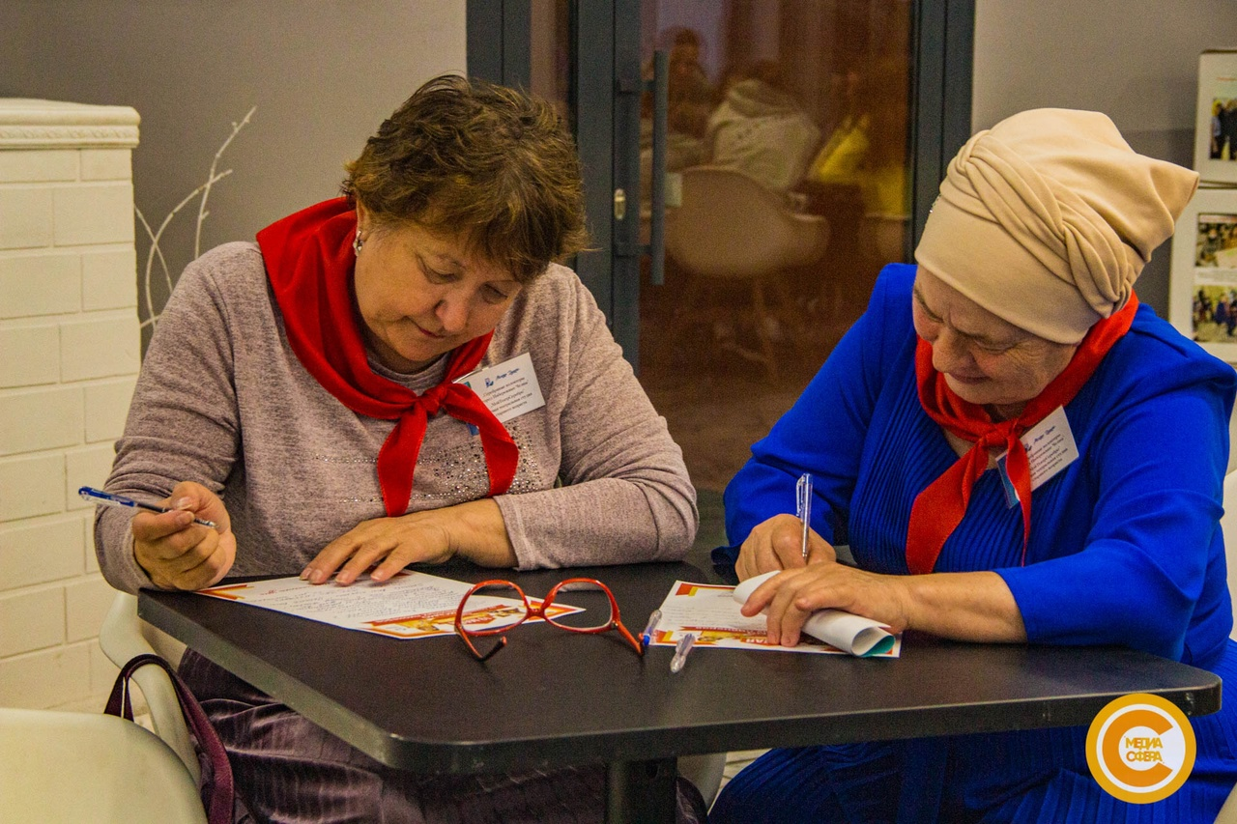

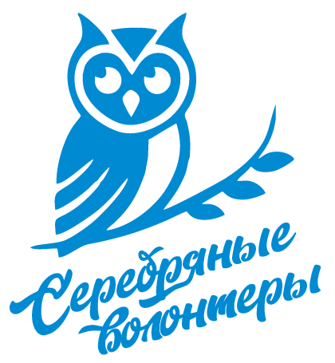
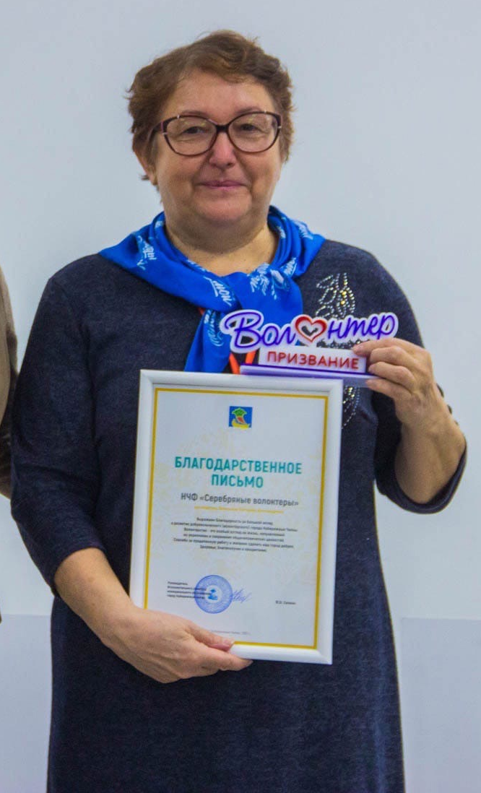
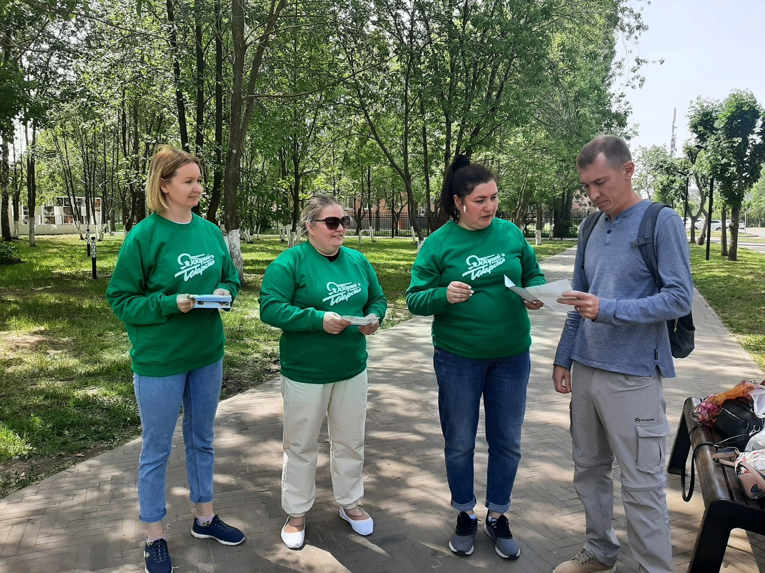
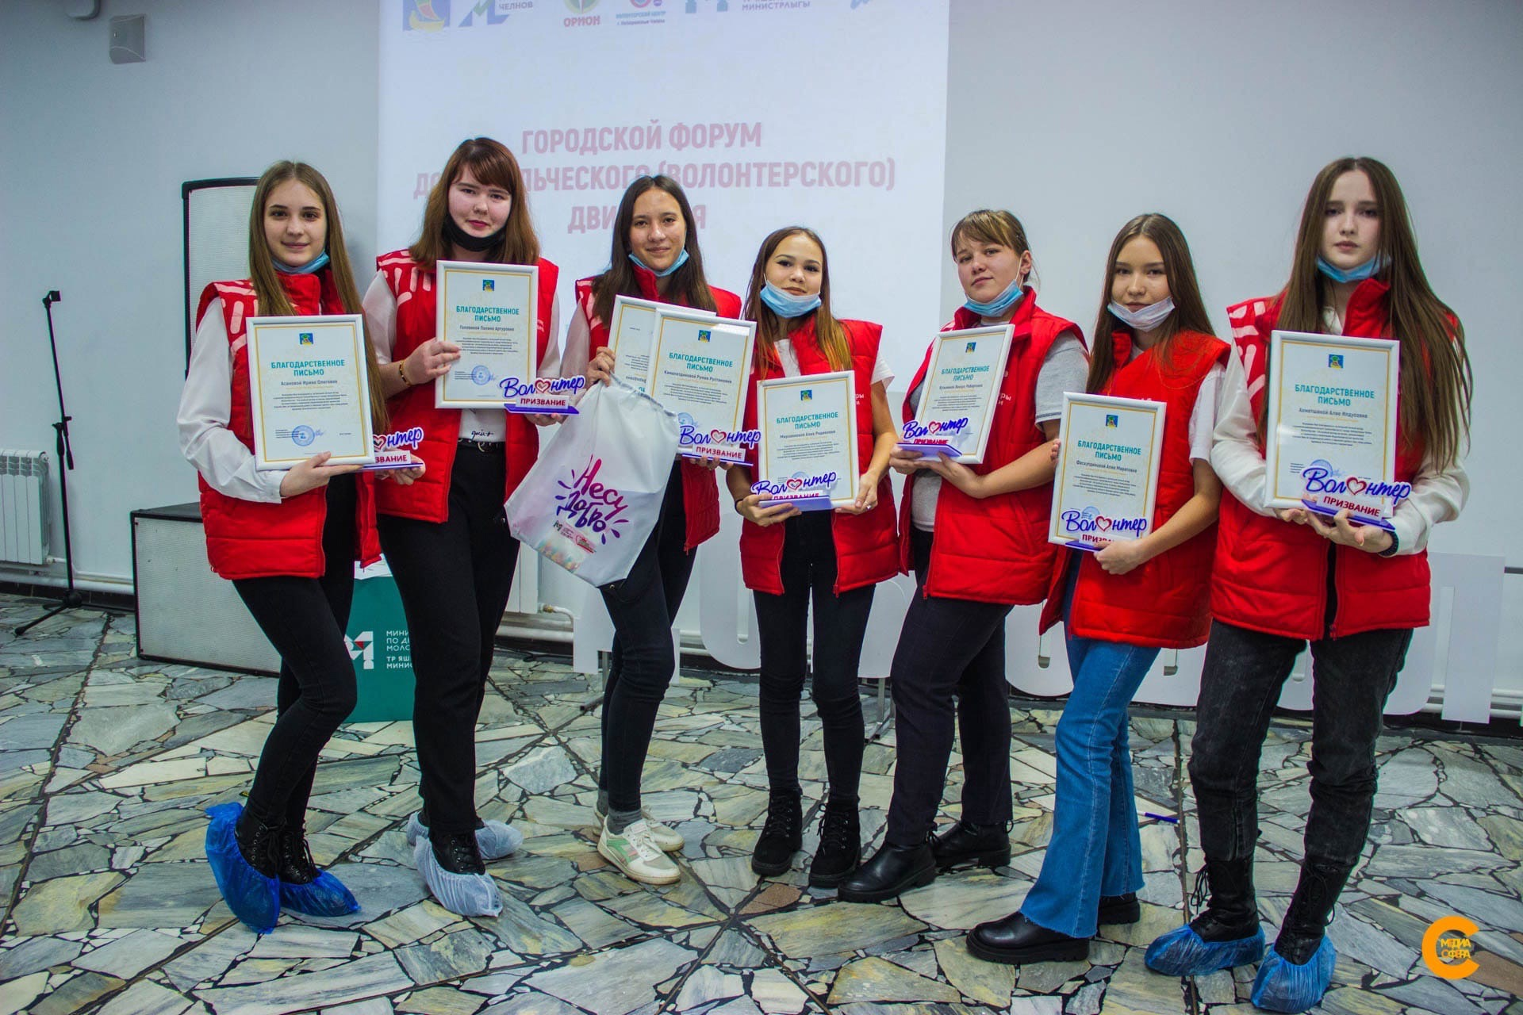
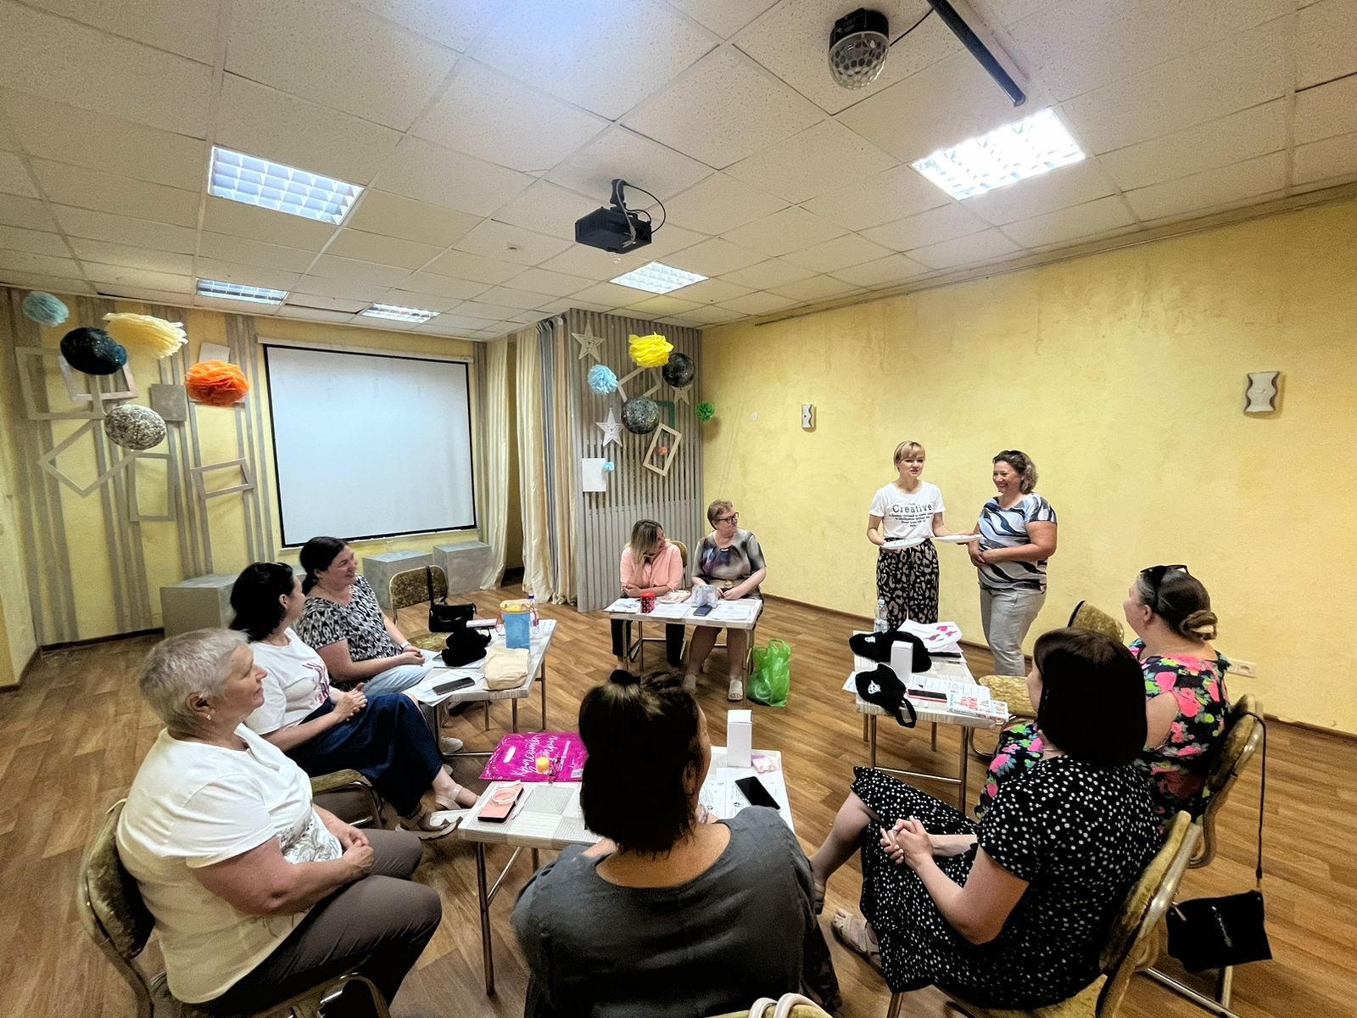
ОСНОВНЫЕ НАПРАВЛЕНИЯ ВОЛОНТЕРСТВА
Серебряное добровольчество
Волонтёры-психологи
Волонтёры-медики

Slide 8
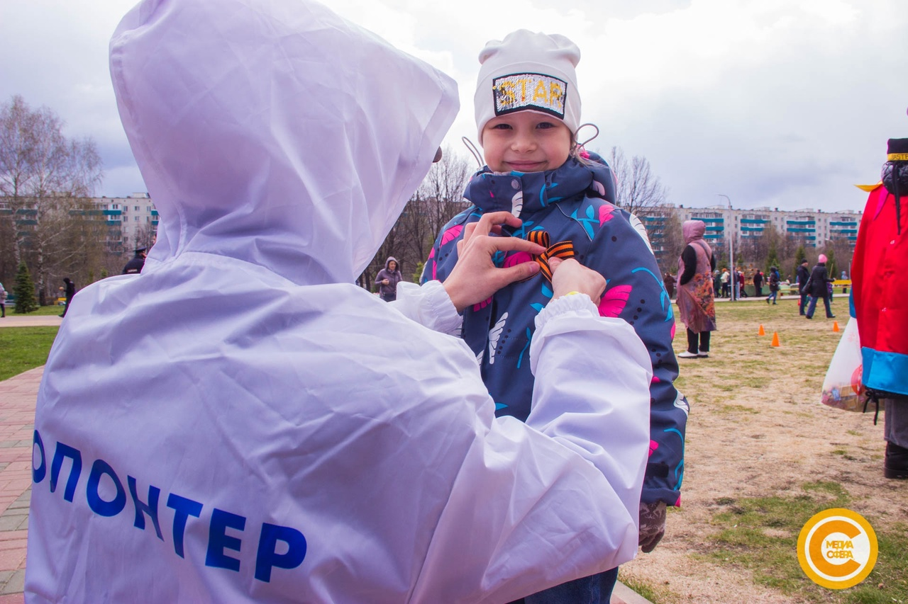
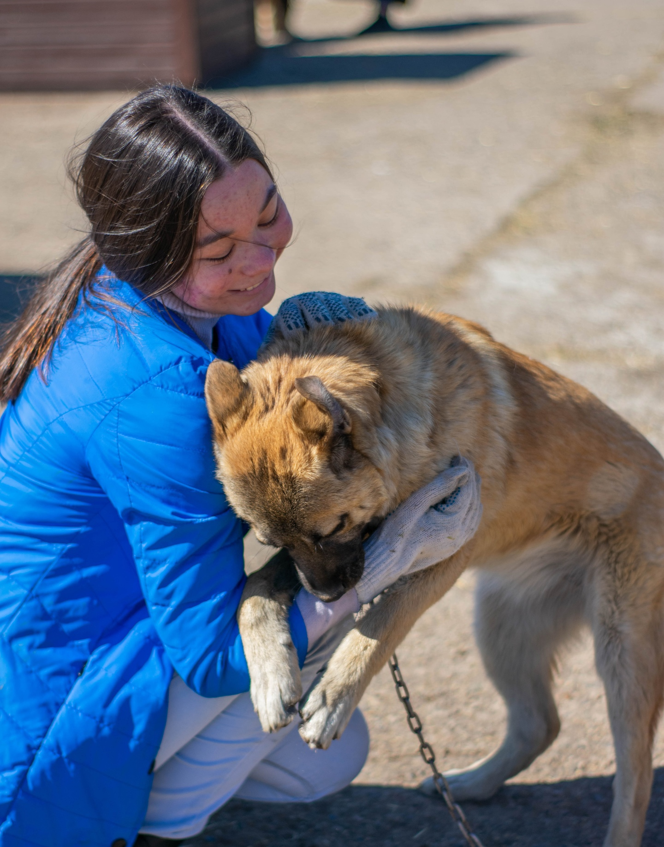
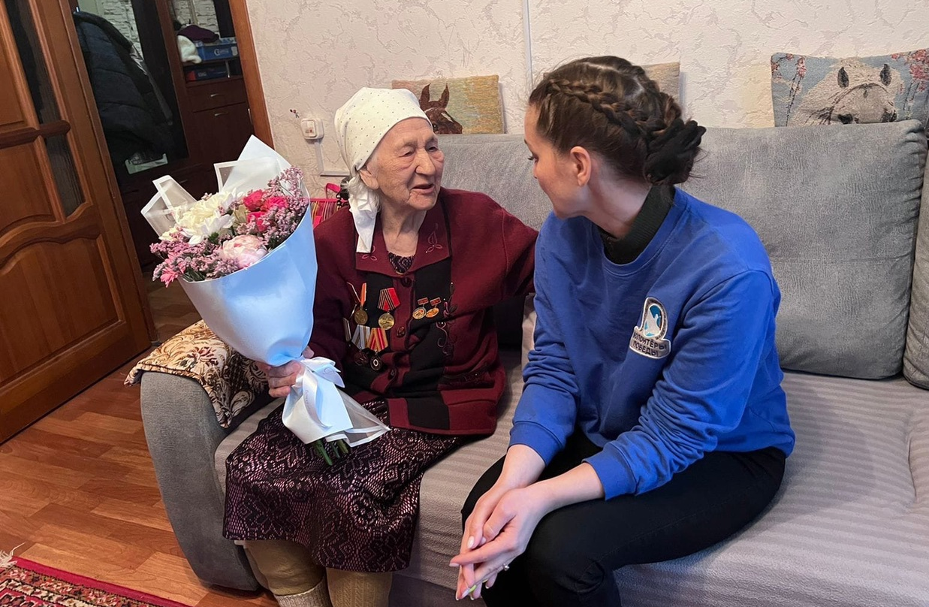
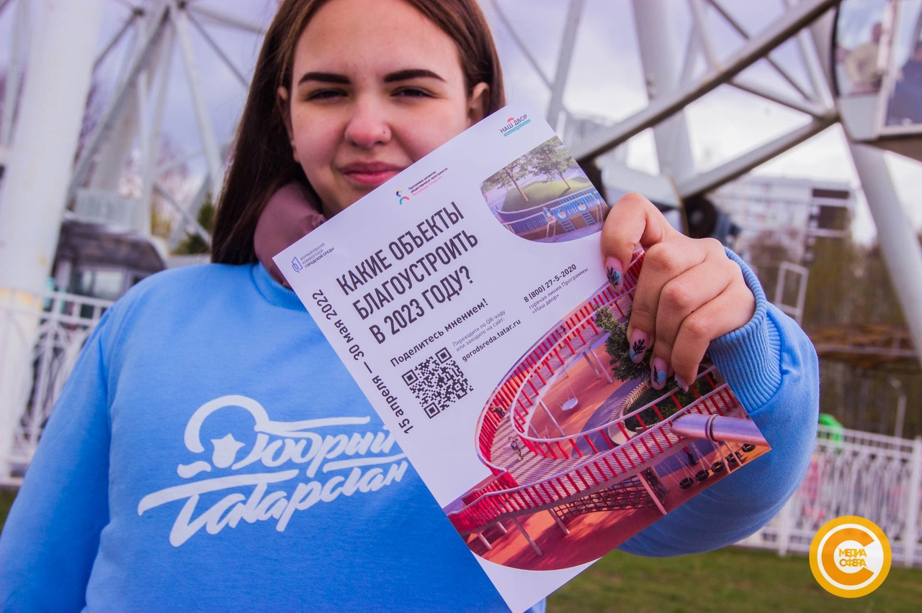
ДОБРОВОЛЬЧЕСКАЯ ДЕЯТЕЛЬНОСТЬ
Более 300 добровольческих мероприятий:
Весенняя и осенняя недели добра;
Сборы гуманитарной помощи;
Благотворительные акции:
«Старость в радость»,
«Так просто быть рядом»,
«Четырёхлапым»,
«Лучший друг человека» и др.

Slide 9
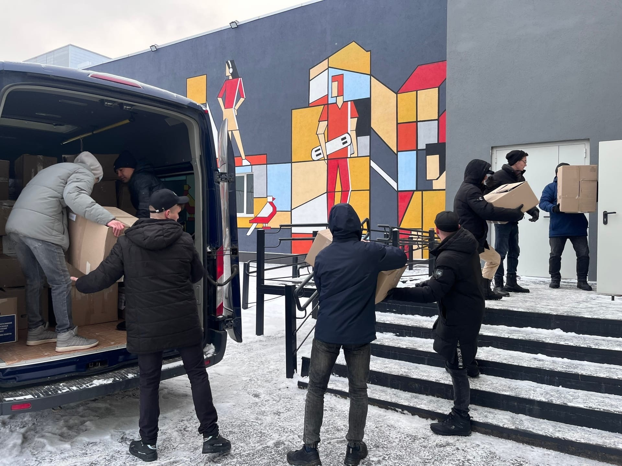
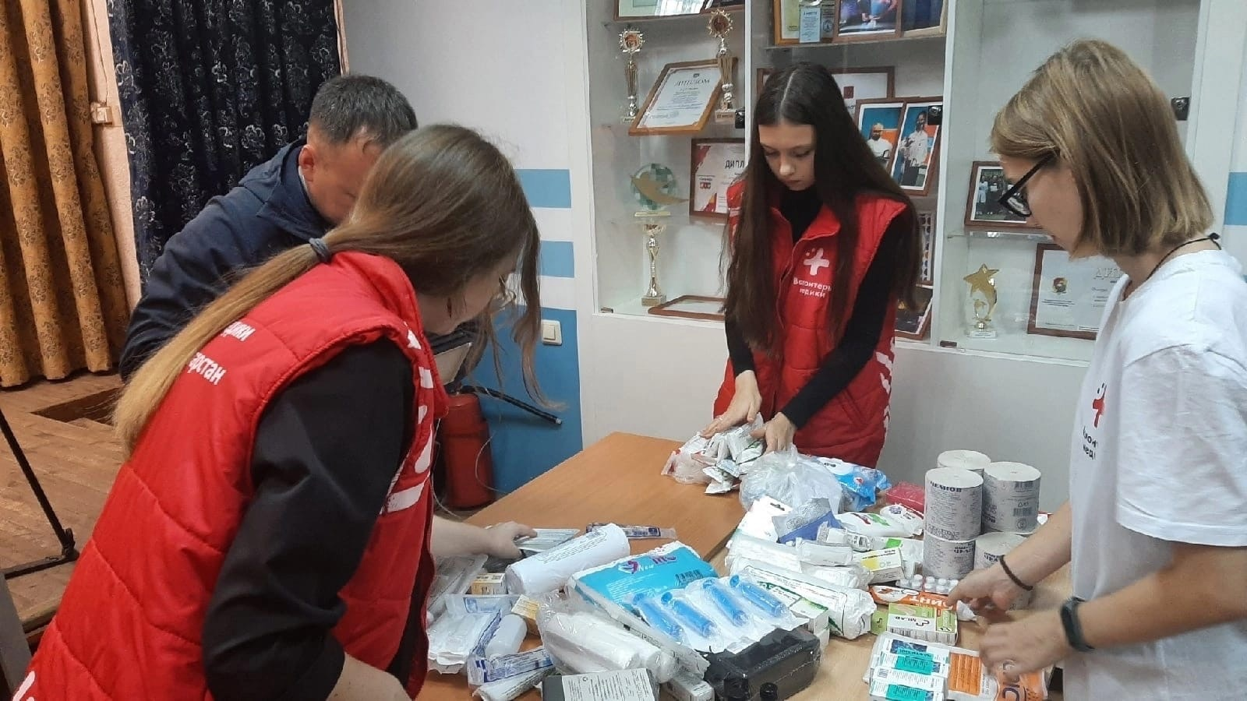
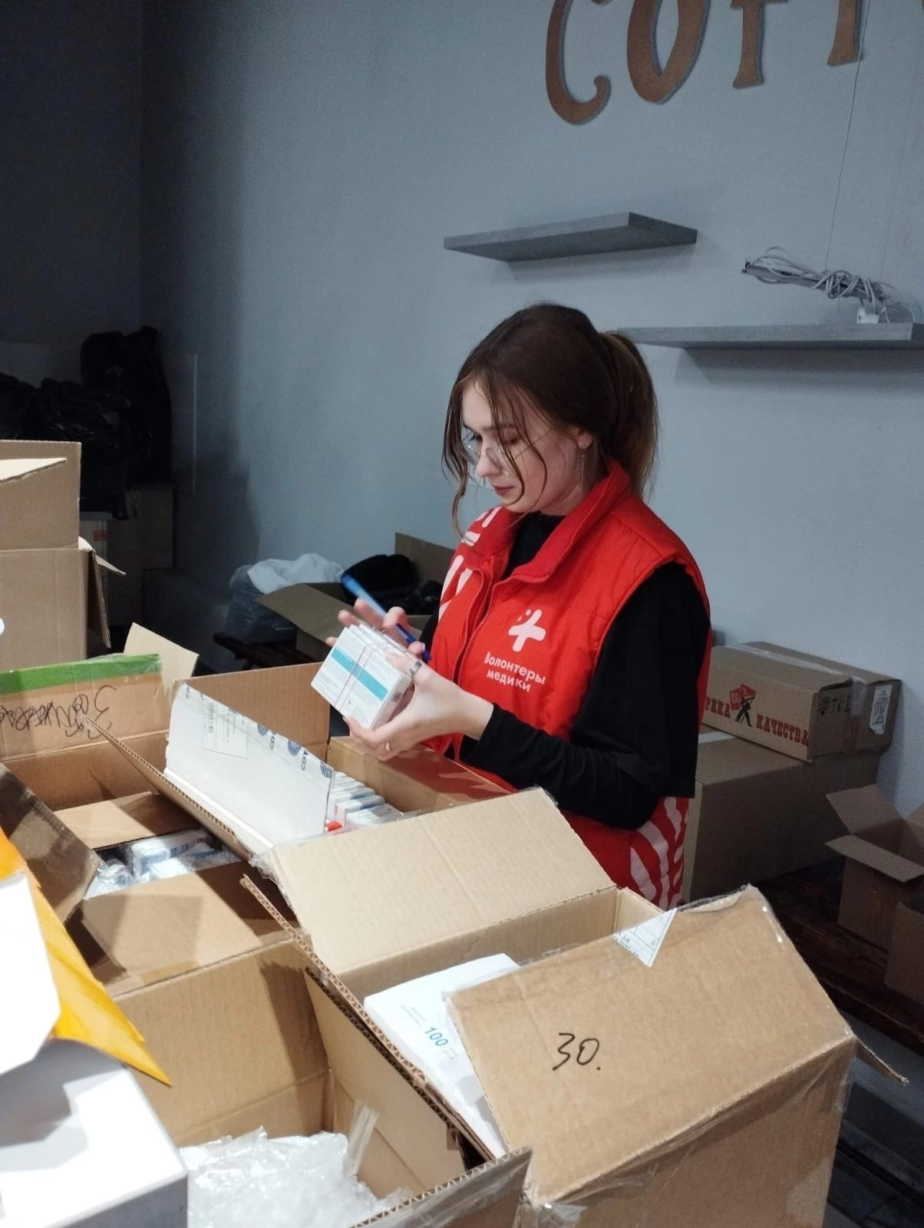
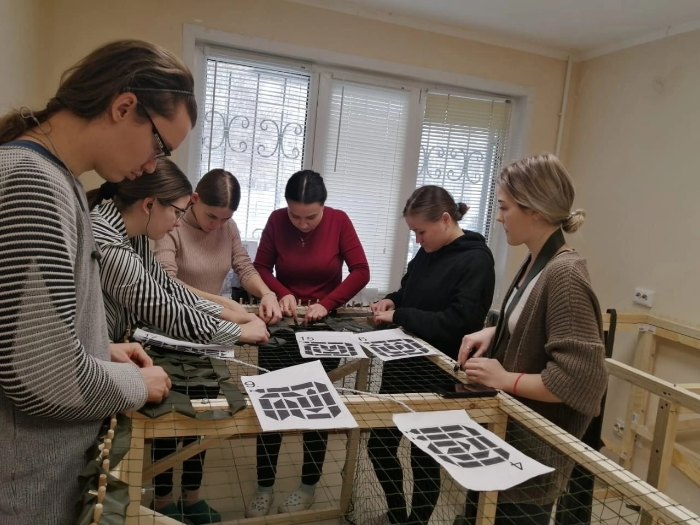
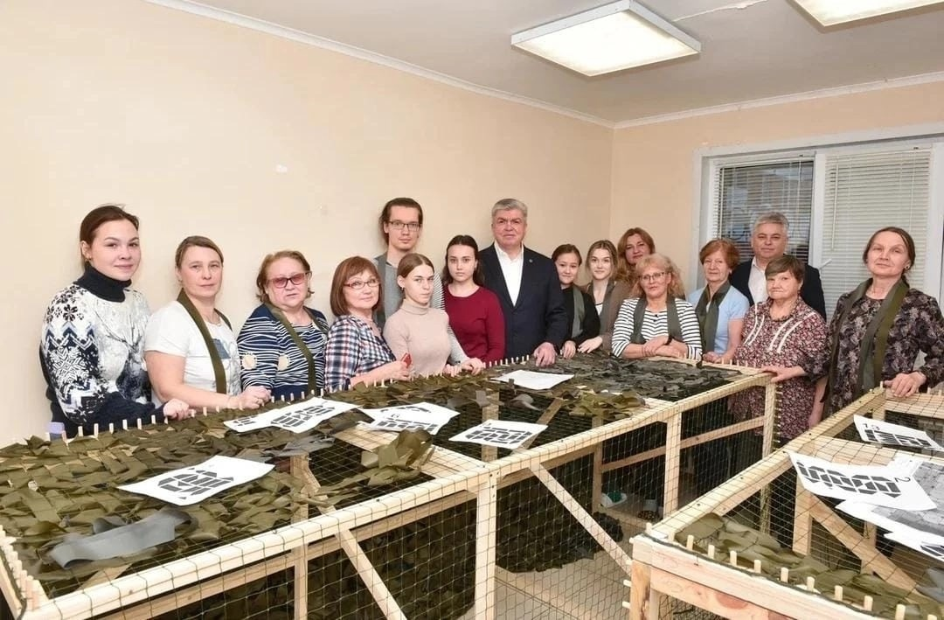
Федеральный проект «#МыВместе»
ДОБРОВОЛЬЧЕСКАЯ ДЕЯТЕЛЬНОСТЬ

Slide 10
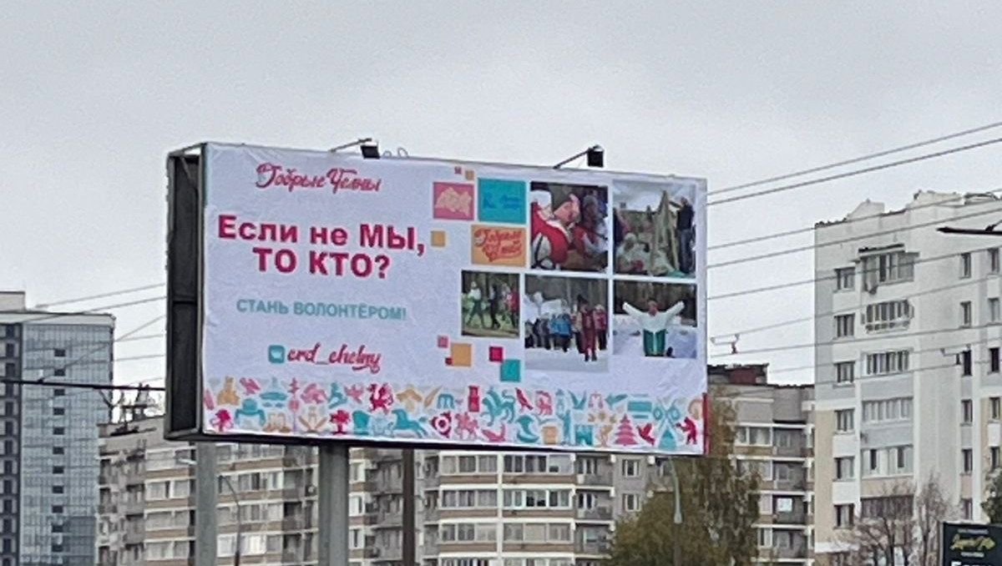
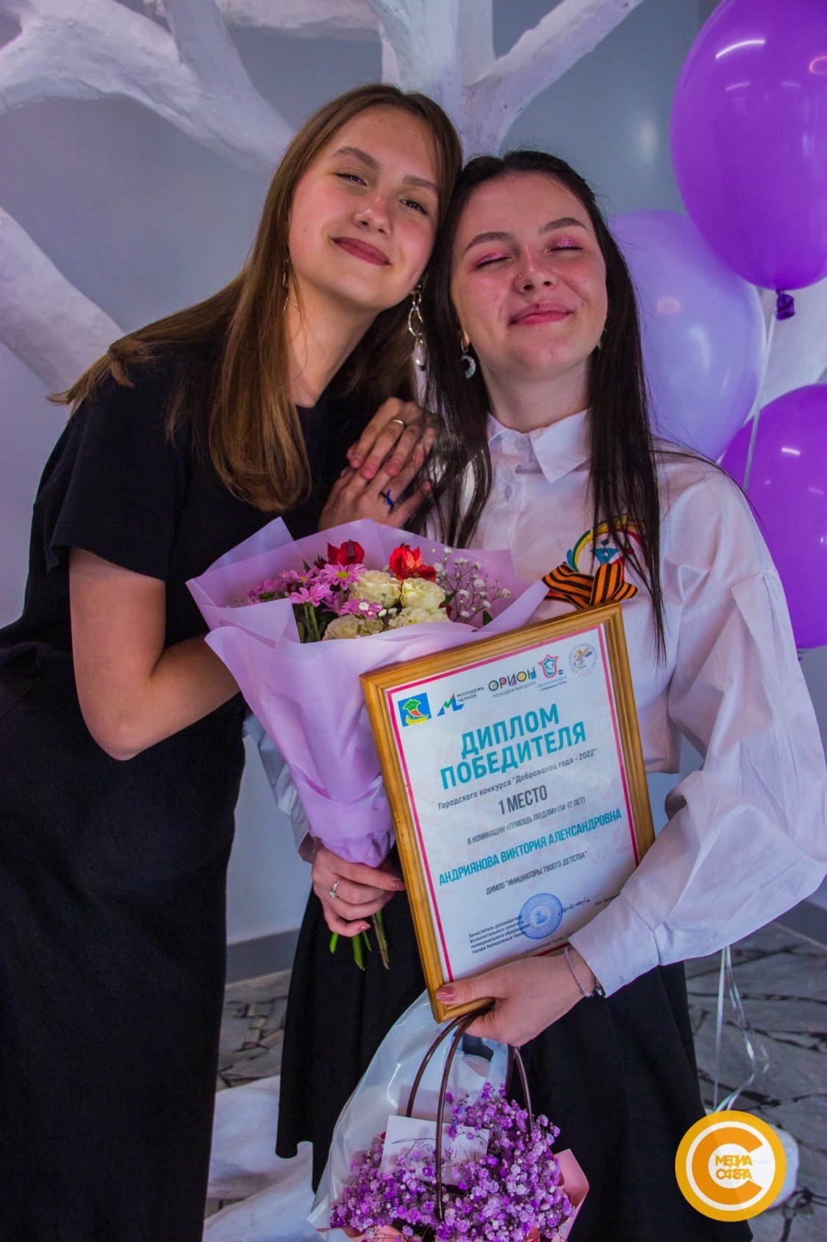
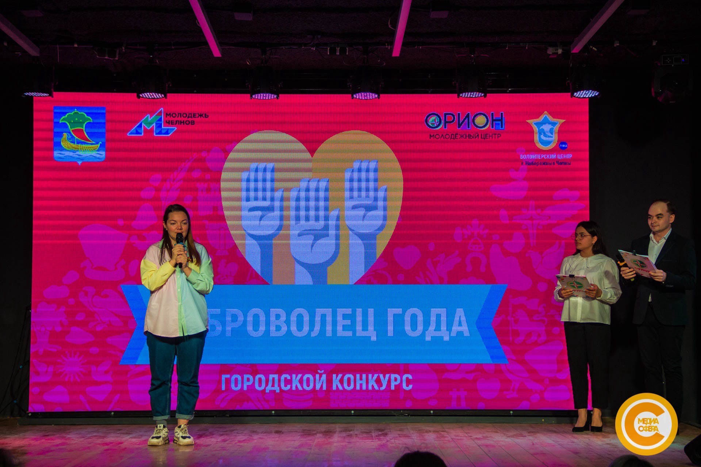
МУНИЦИПАЛЬНАЯ ПРОГРАММА
Муниципальный этап Всероссийского конкурса «Доброволец года»;
Конкурс добровольческих проектов с материальной поддержкой «Источник добра»;
Возмещаются транспортные расходы;
Размещено 10 билбордов с фотографиями волонтеров;
Проект «Школа добровольцев»;
Городской конкурс «Призвание волонтер;

Slide 11
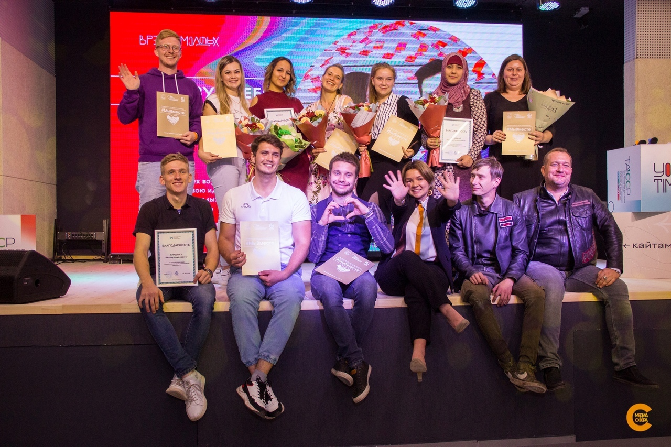
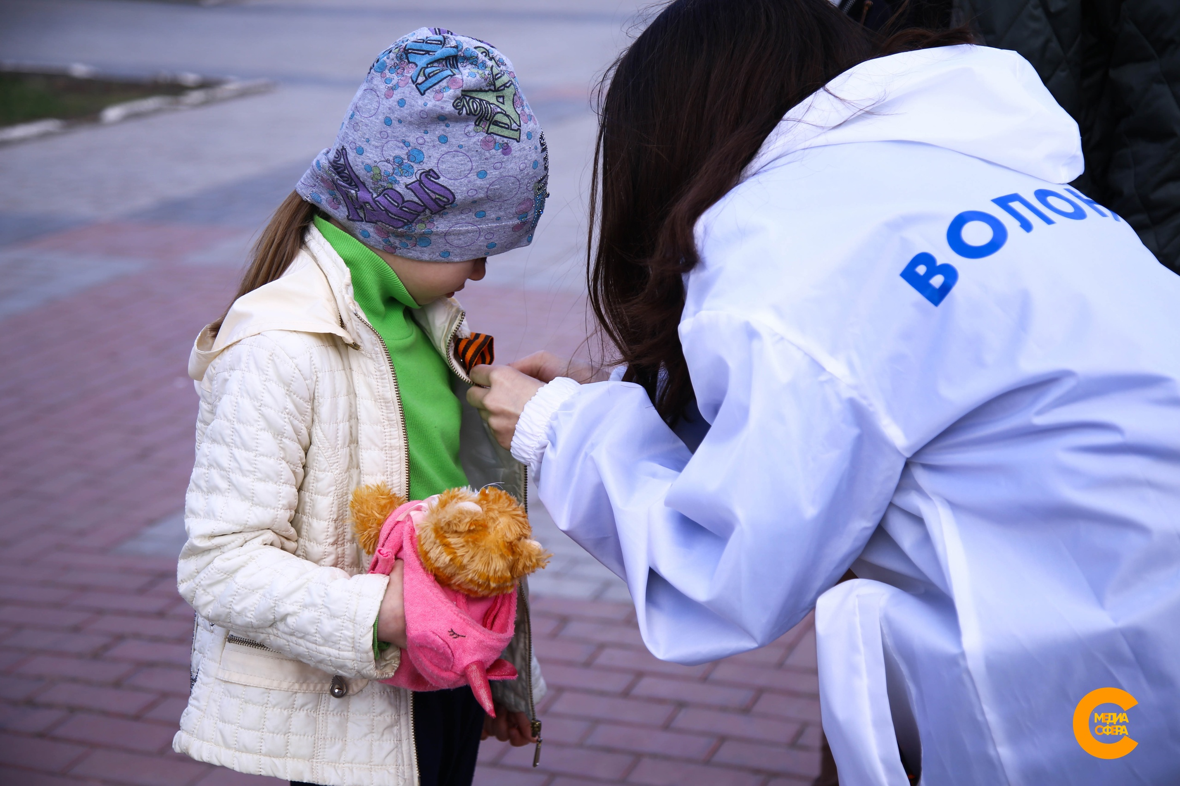
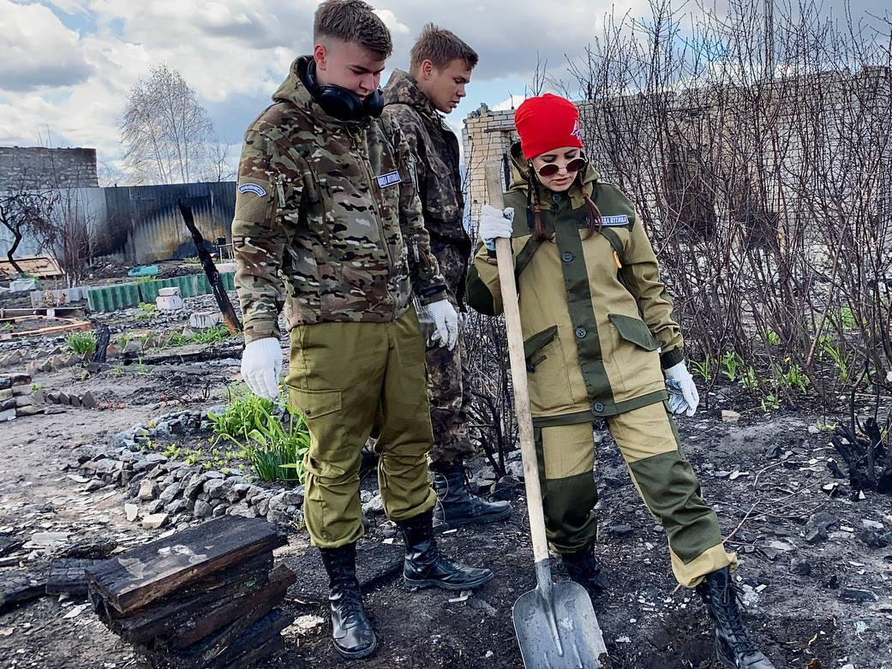
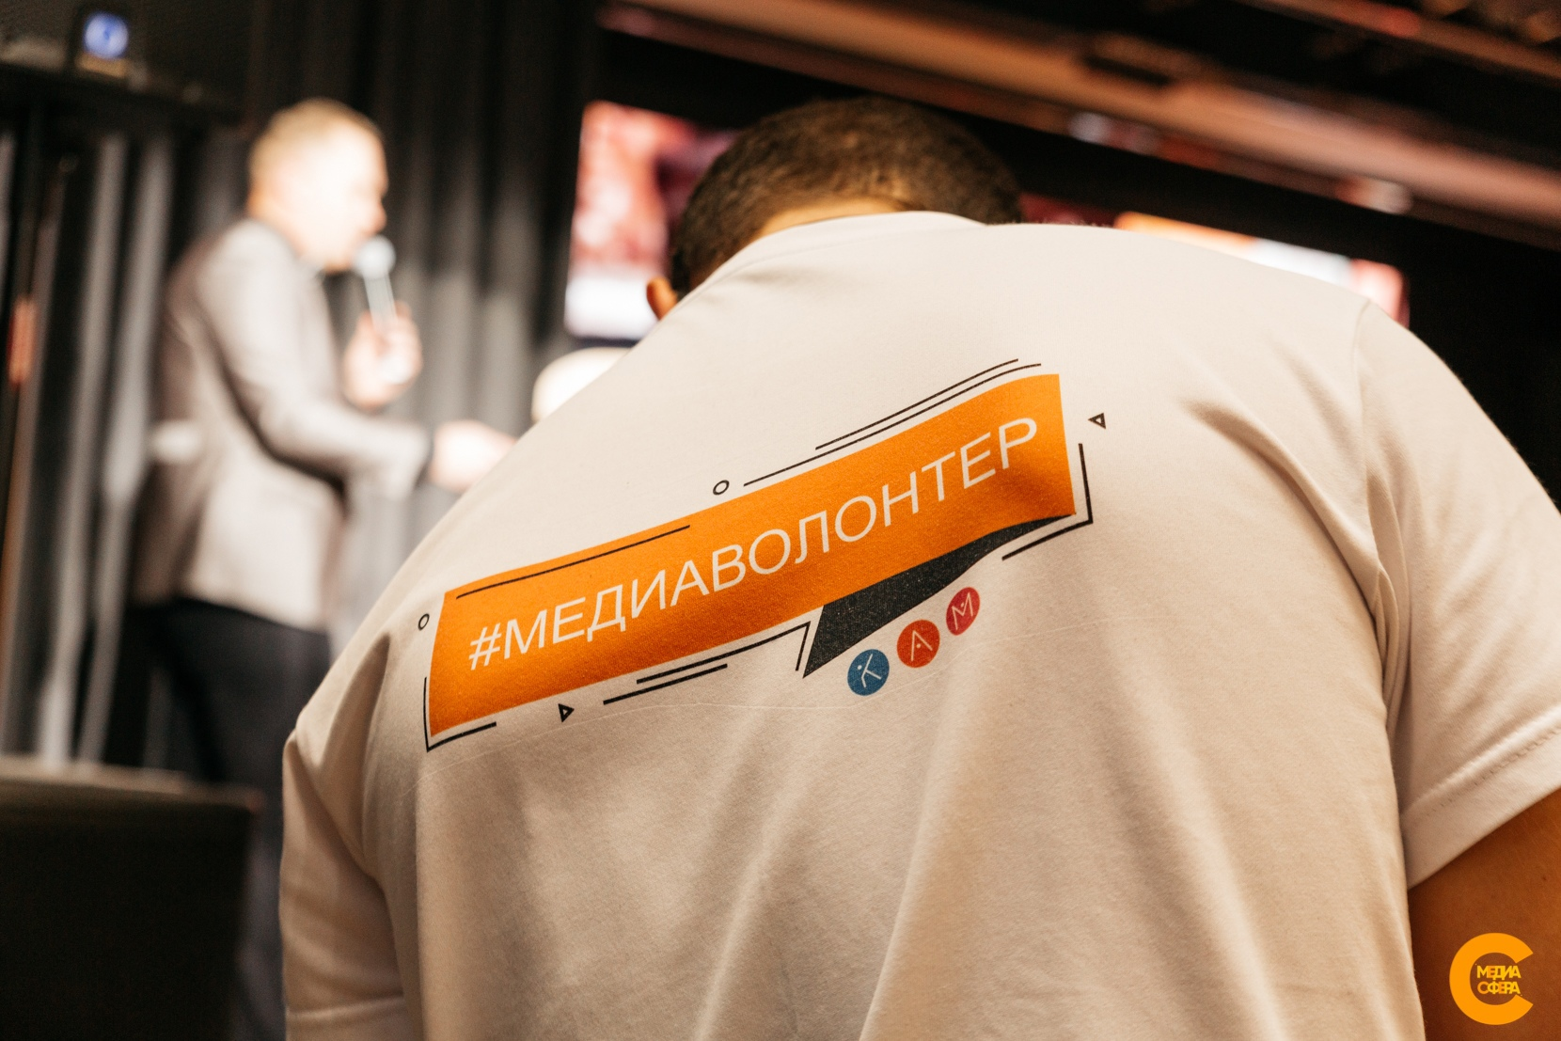
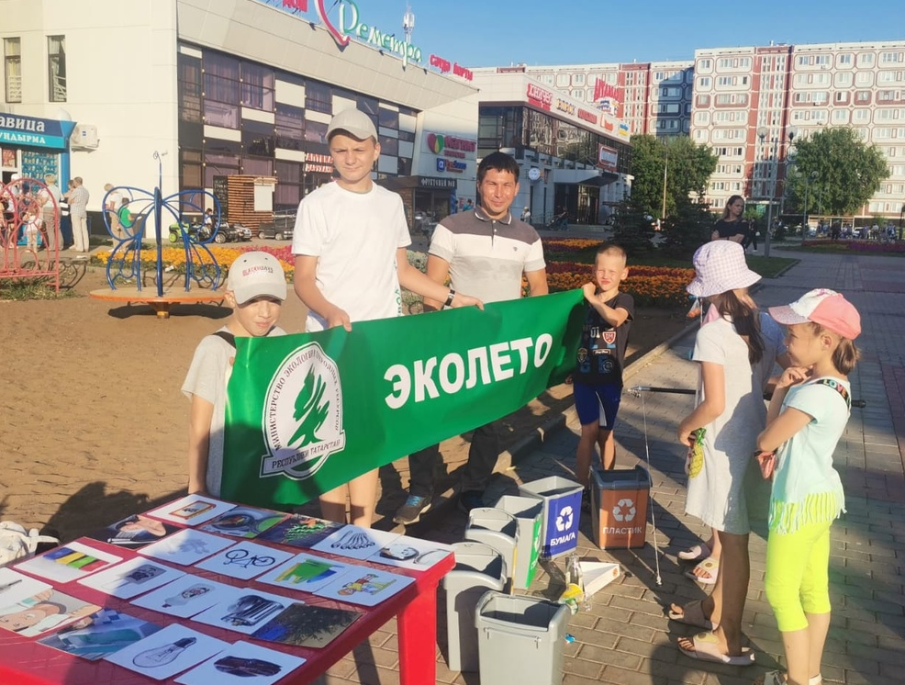
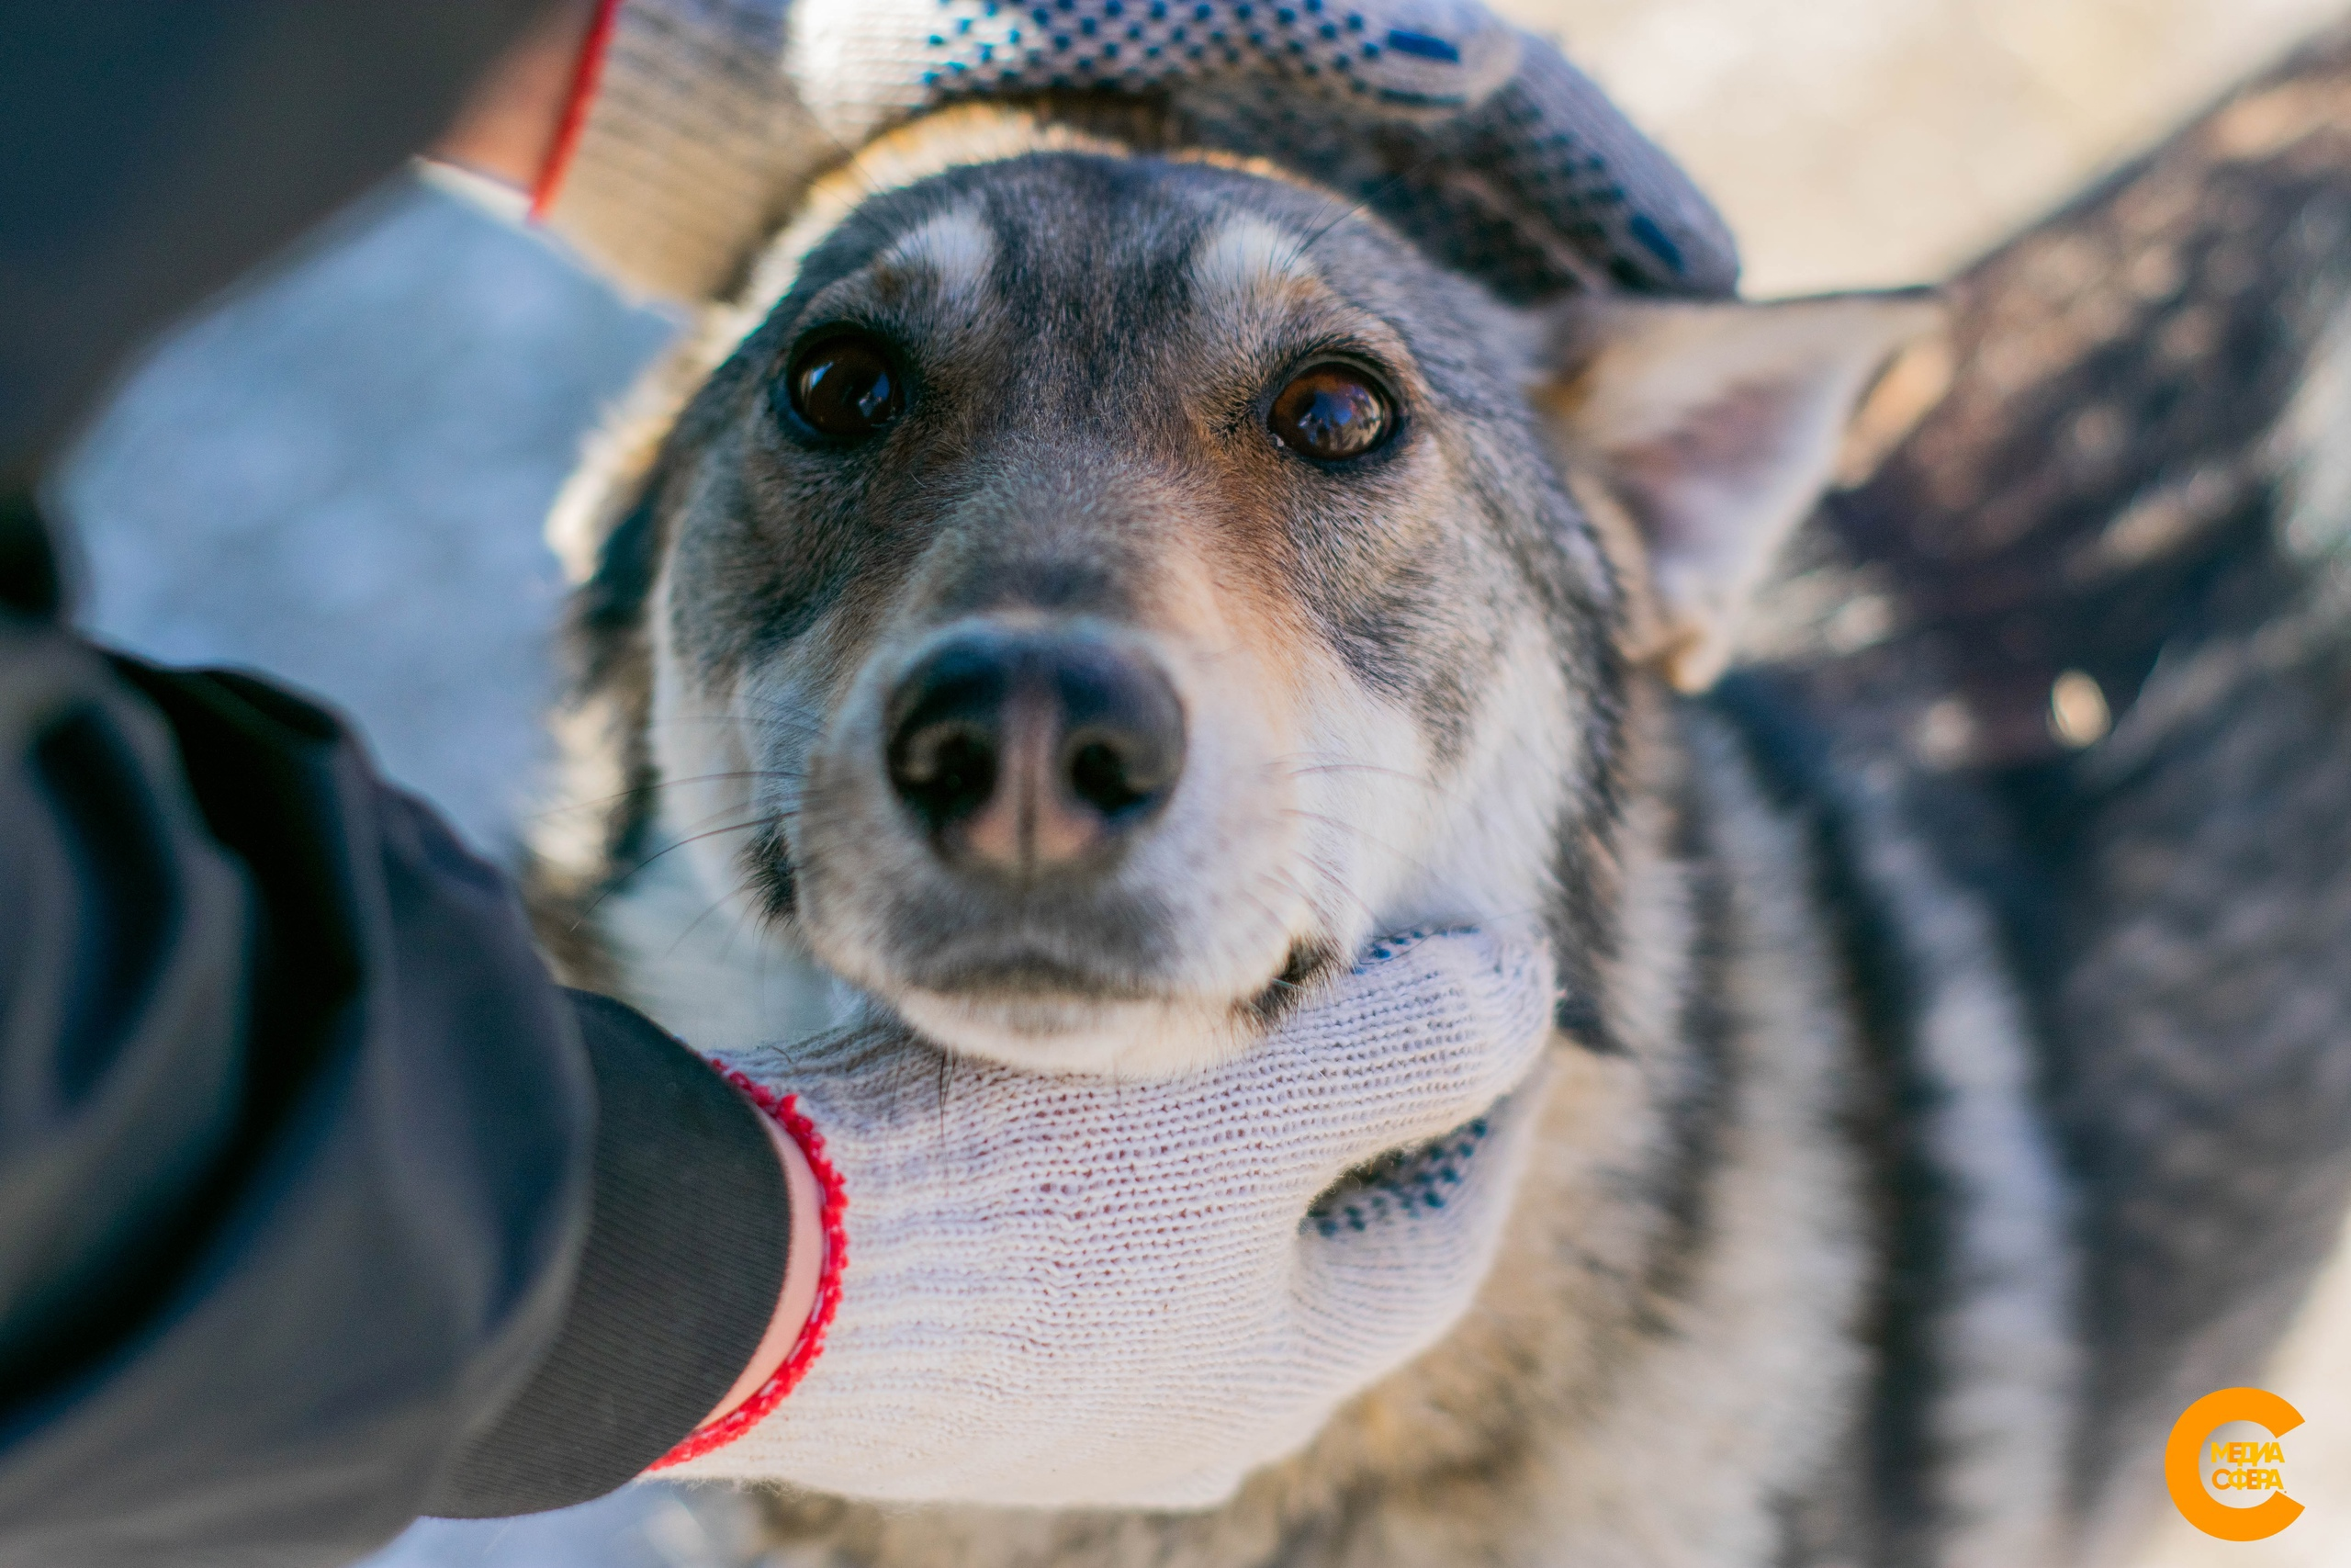
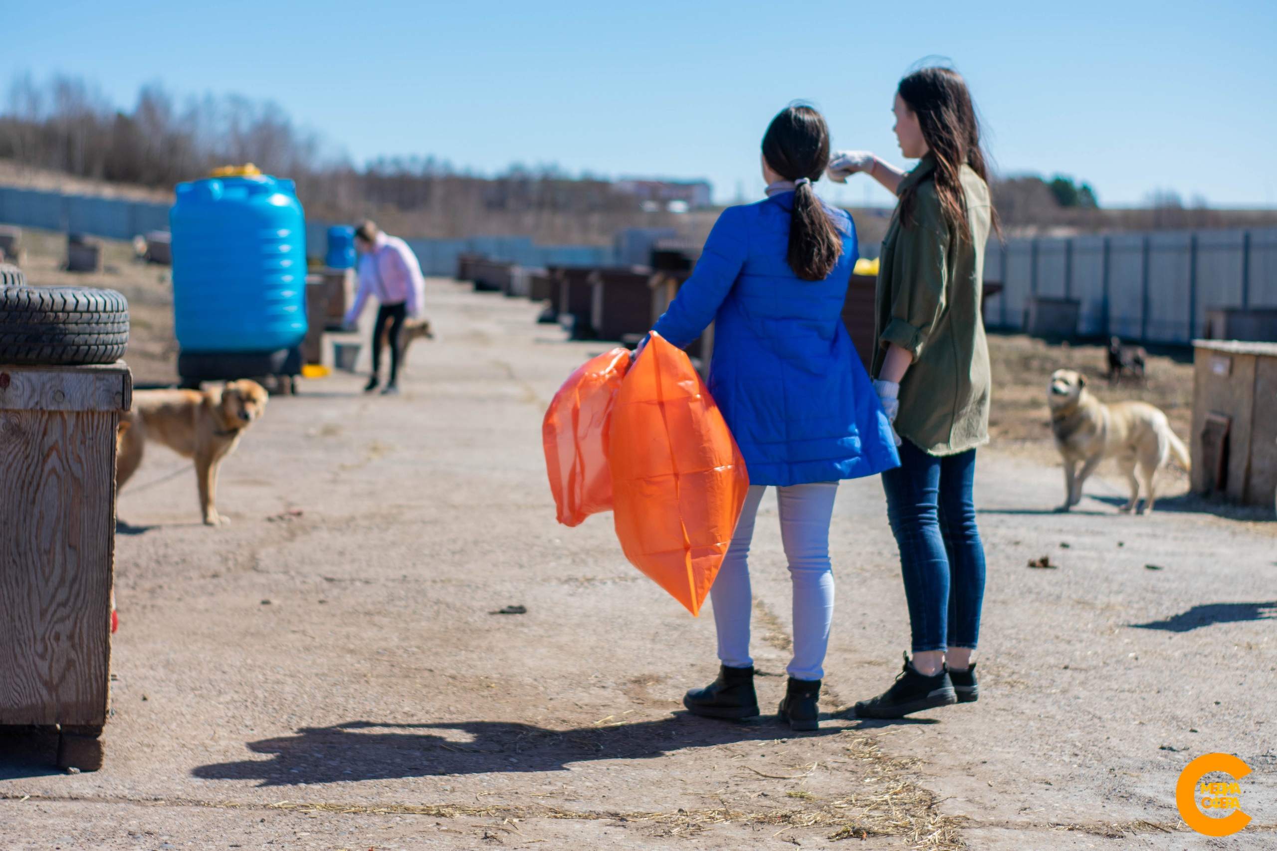
ВОЛОНТЕРЫ
ВОЛОНТЕРЫ

Slide 12
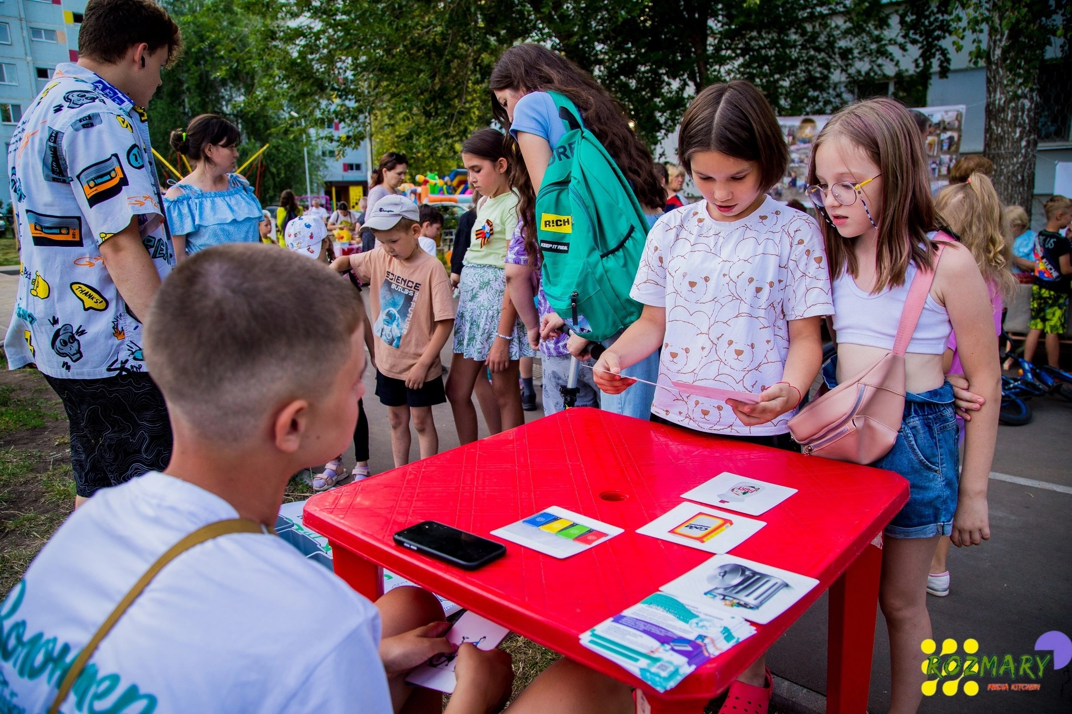
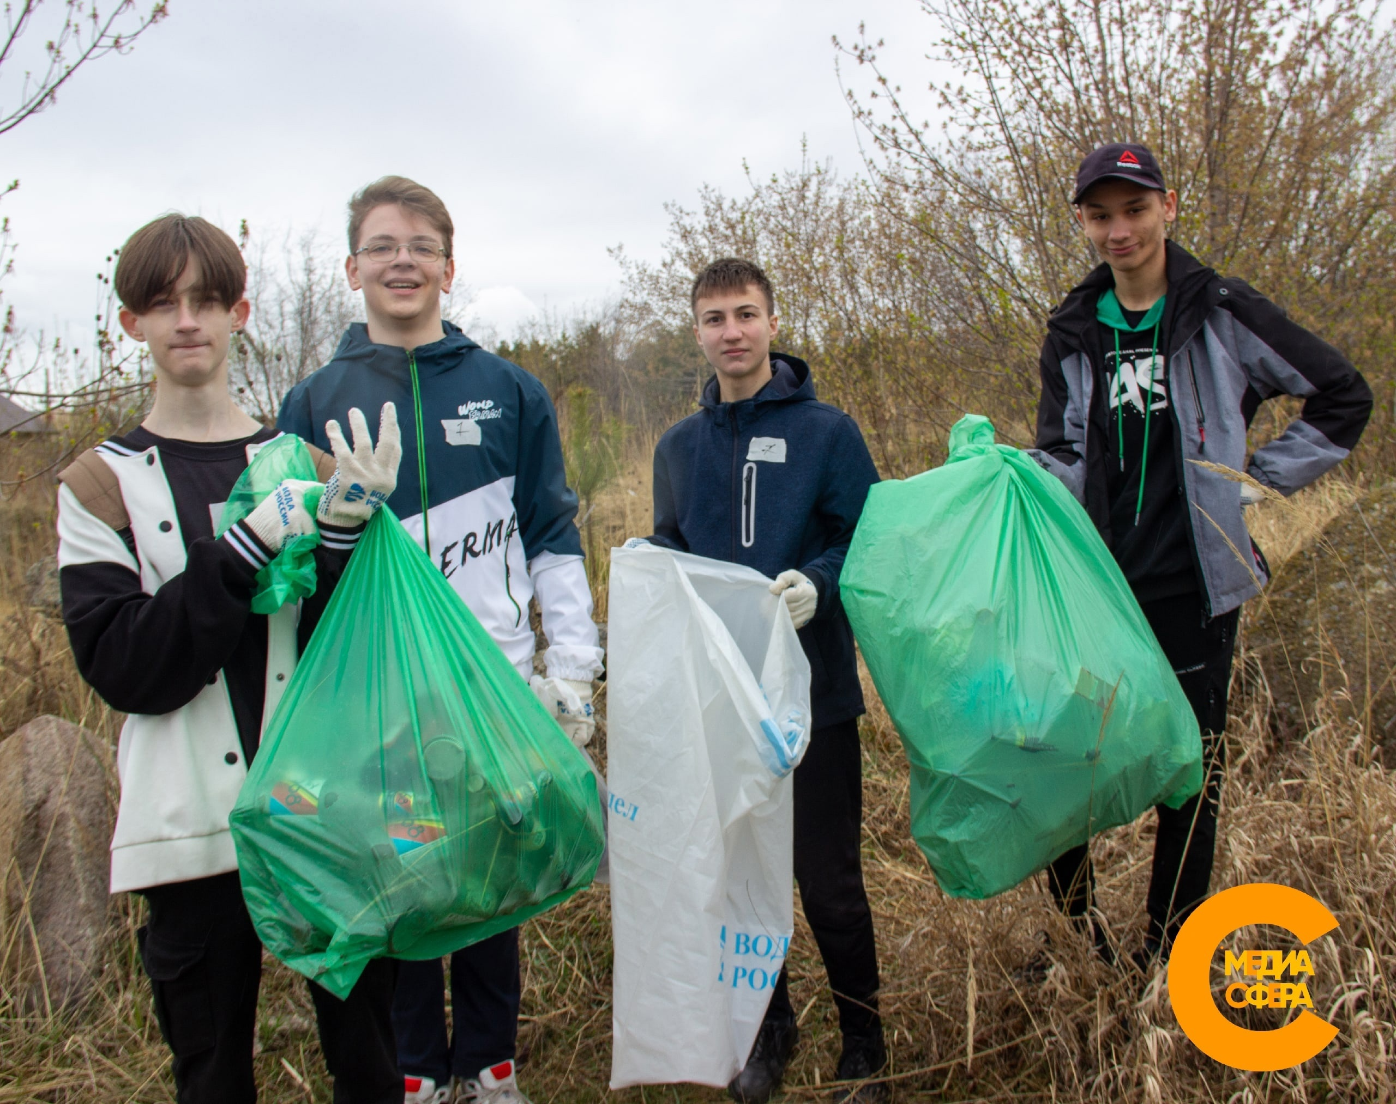
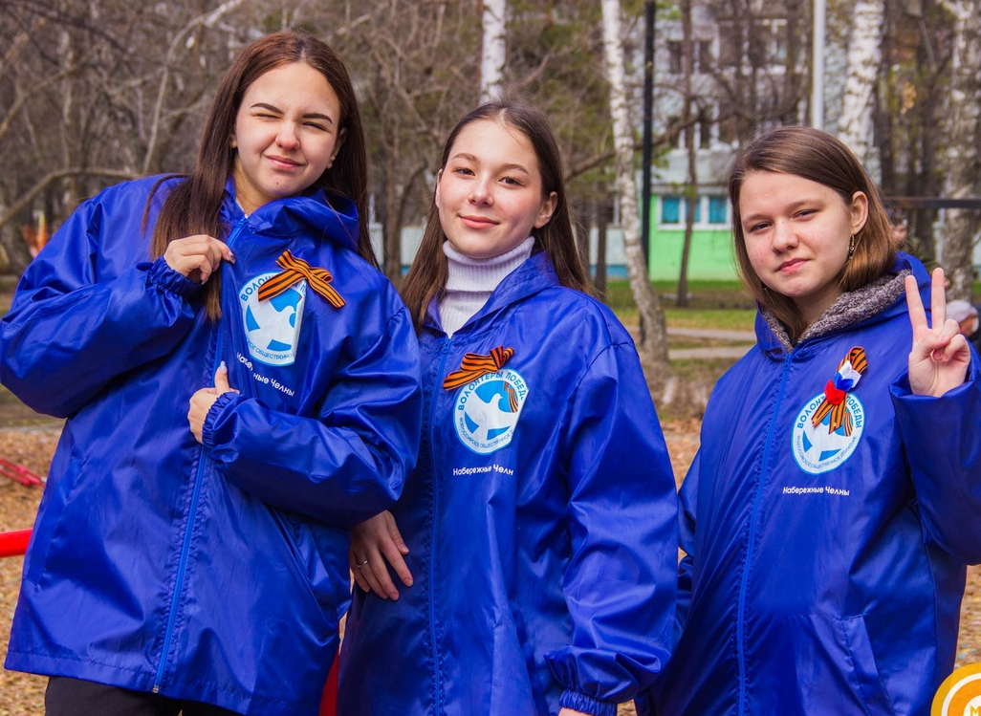
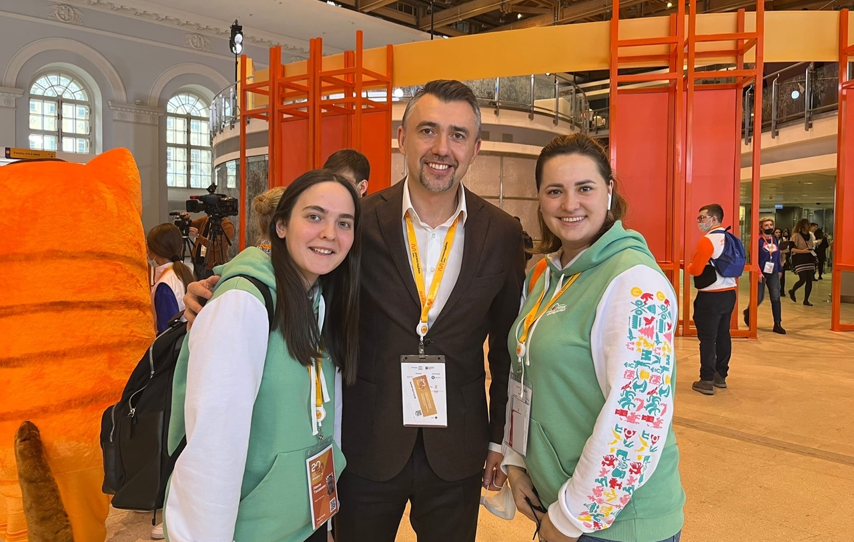
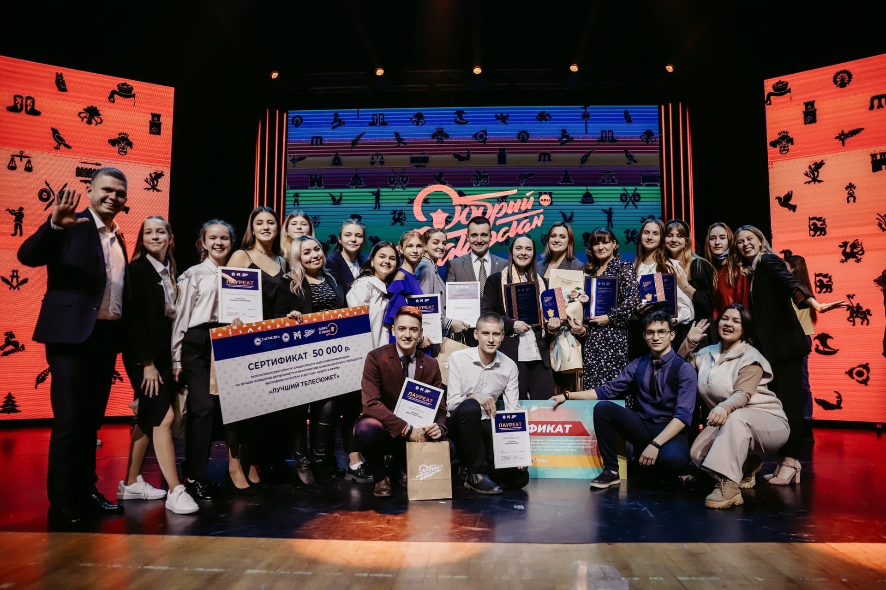
ВОЛОНТЕРЫ

Slide 13
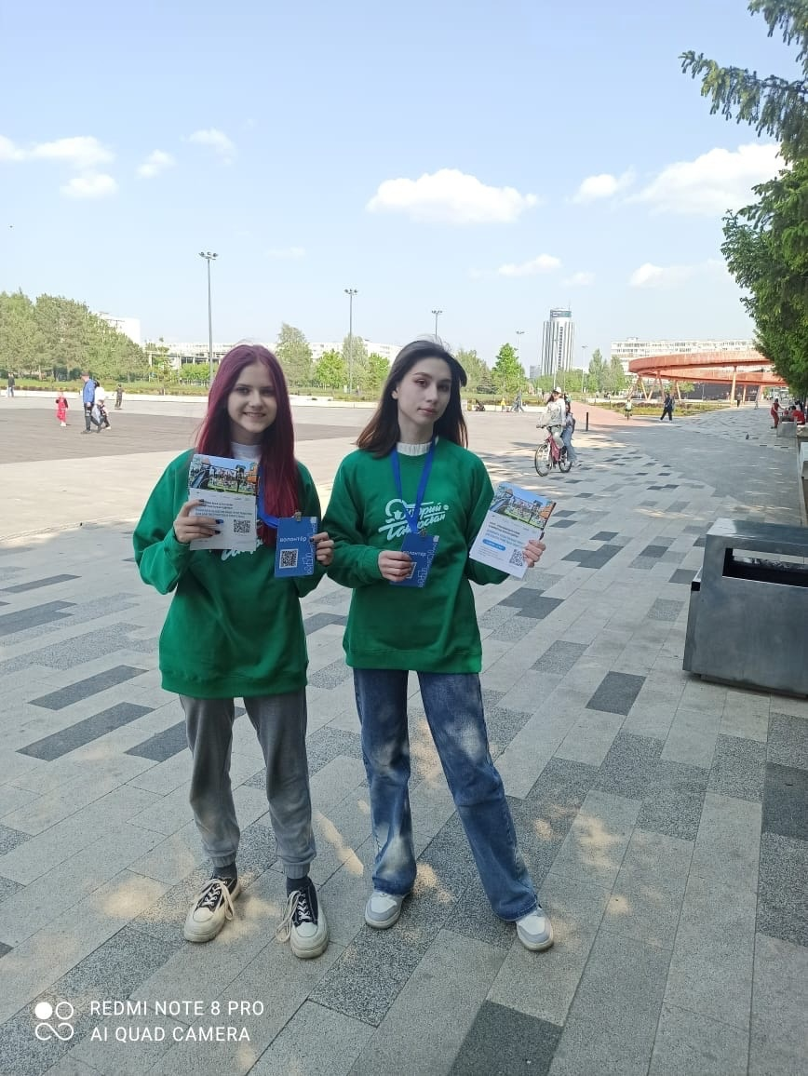
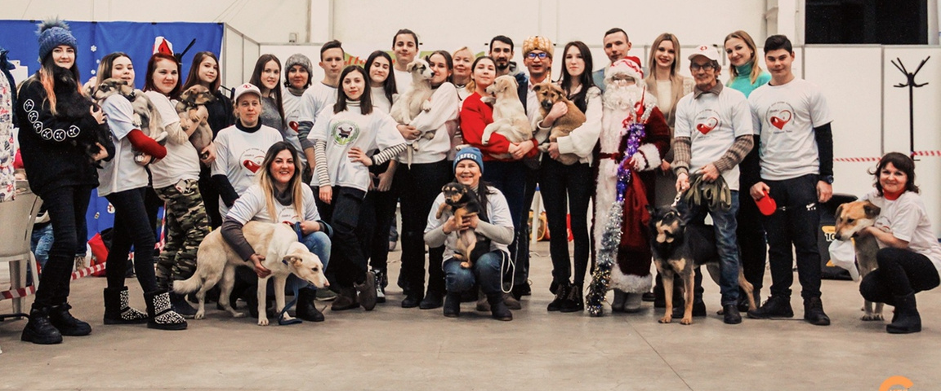
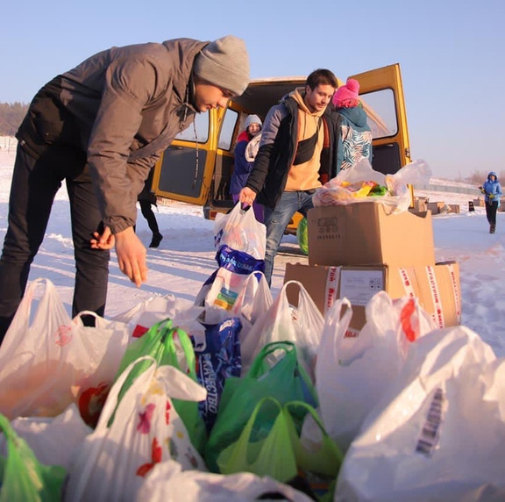
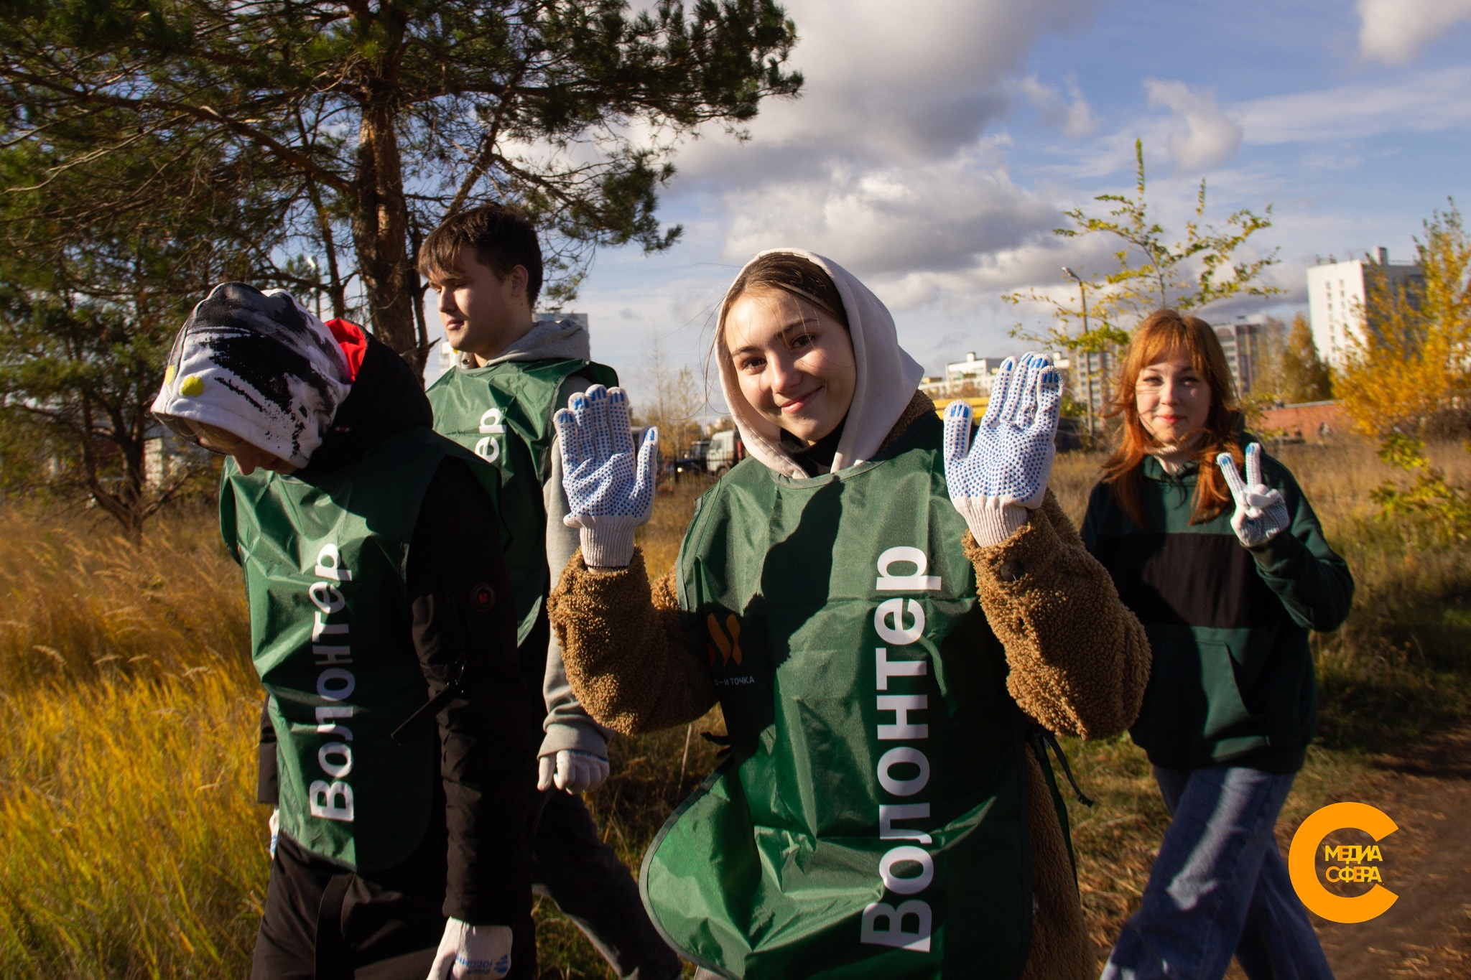
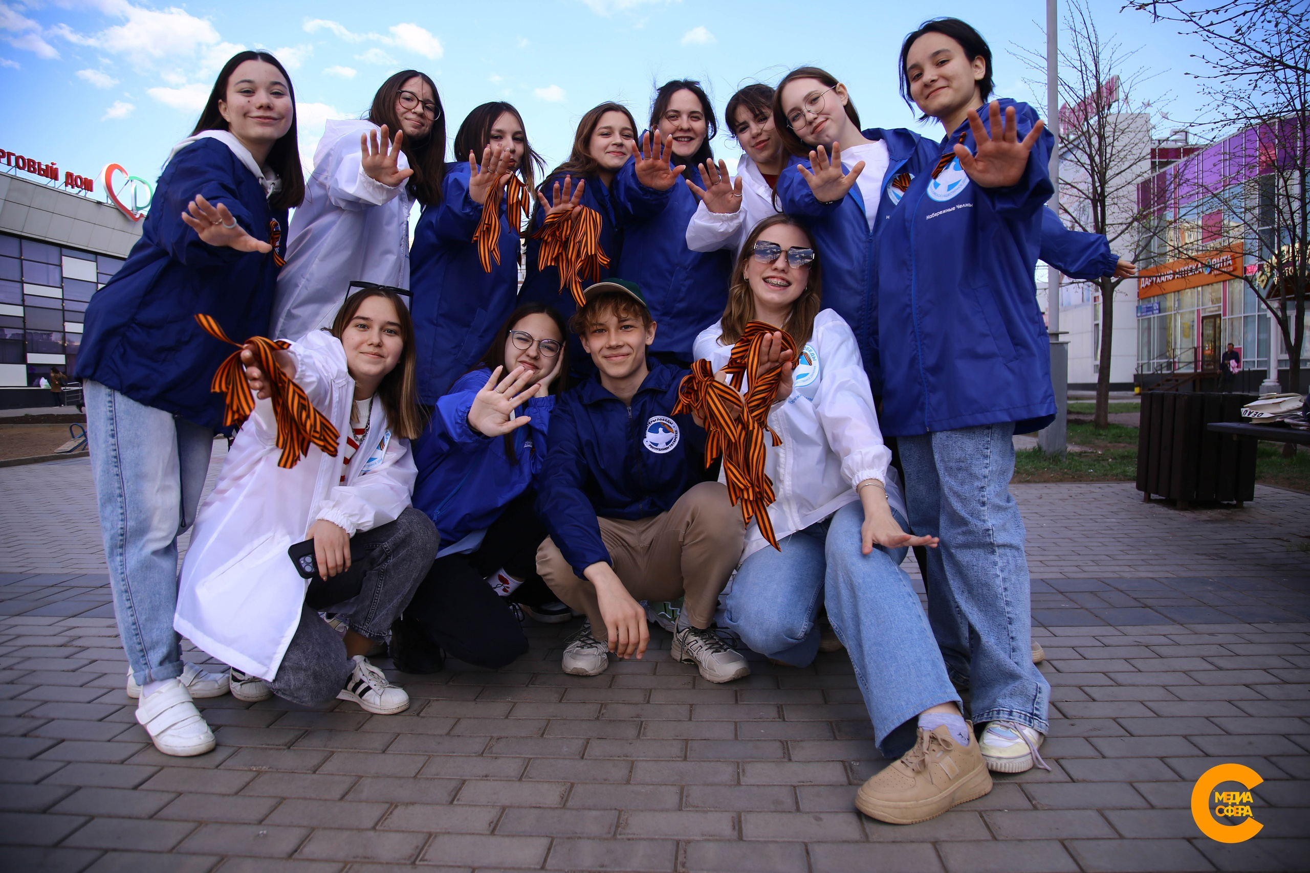
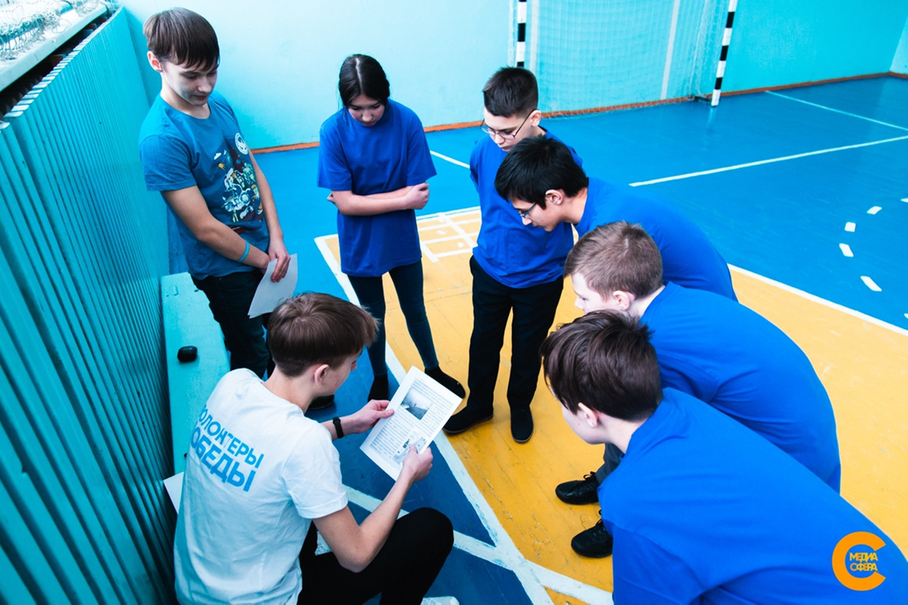
ВОЛОНТЕРЫ

Slide 14
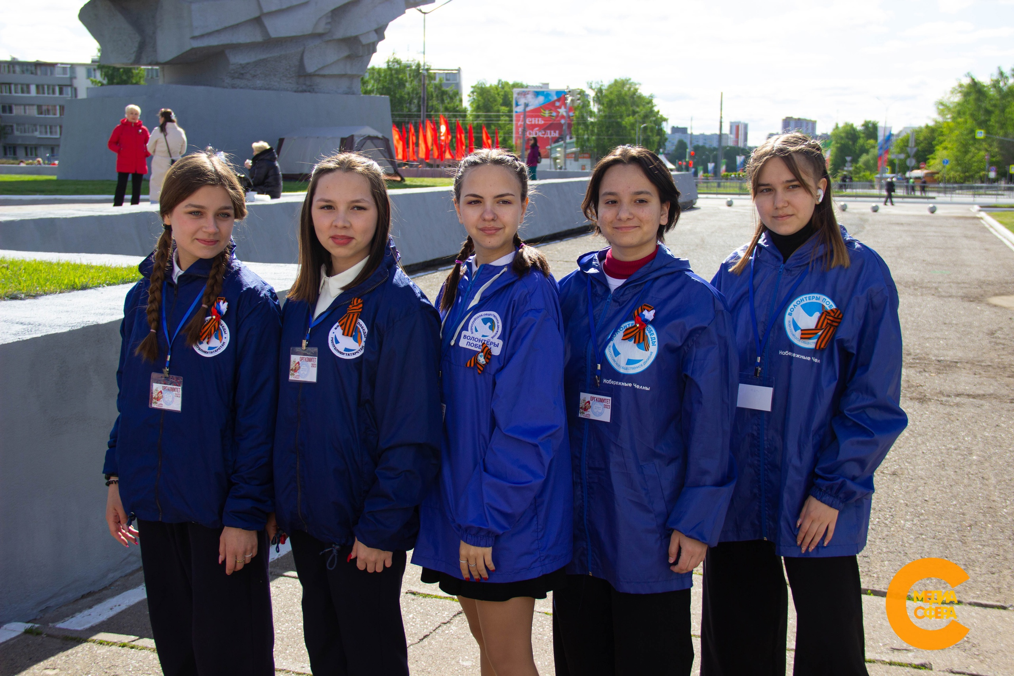





ВОЛОНТЕРЫ

Slide 15








ВОЛОНТЕРЫ

Slide 16
НАБЕРЕЖНЫЕ ЧЕЛНЫ
ГОРОД ДОБРЫХ ЛЮДЕЙ

